Slide 1
SpringCloud就业编程实战
第3章：Nacos注册中心

Slide 2
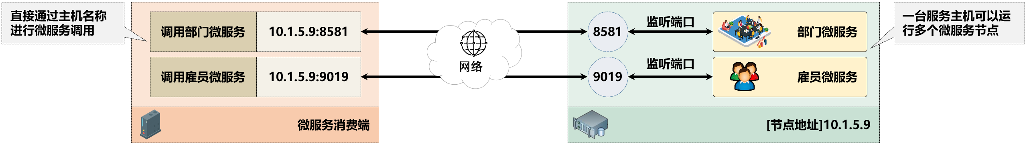
微服务调用
基于REST实现的微服务架构由于其内部都是以HTTP协议实现数据交互处理，所以消费端可以直接进行服务端的调用，而这样的调用过程需要明确的知道服务节点的地址以及端口，而在现实的生产环境中，由于网络环境的多变性，以及服务的可维护性，这种直接消费端直接调用的模式就会出现严重的问题，一旦服务提供端节点地址发生修改后都需要及时的更新消费端，否则将无法获取到正确的服务数据。

Slide 3
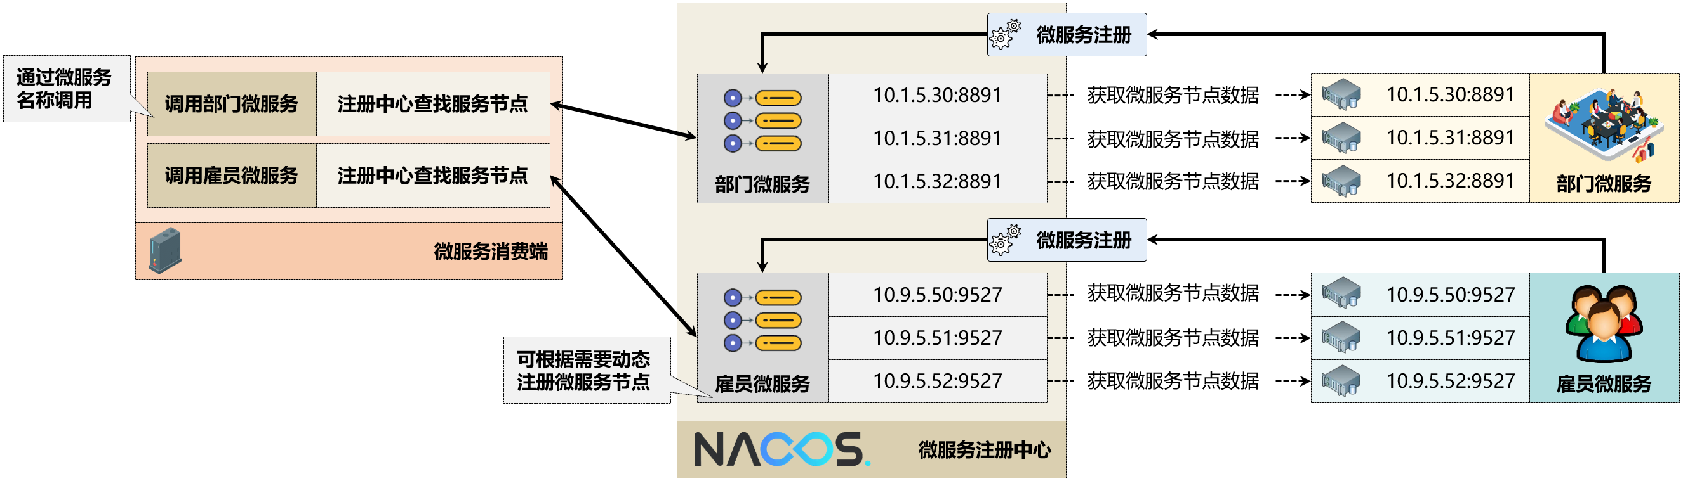
微服务注册中心
为了更加合理的实现所有微服务节点的管理，就需要提供有统一的注册中心，每一个微服务启动后都自动的向注册中心中保存各自的配置信息，而后消费端可以根据指定的微服务的名称通过注册中心来查找其可用的节点信息，从而实现正确的调用，这样即便微服务的节点数据发生了改变（地址修改、节点注销、动态扩容），只要注册中心存在，那么就不会影响到服务的正确调用。

Slide 4

CAP原则
计算机专家Eric Brewer于2000年在ACM分布式计算原理专题讨论会（简称PODC、Principles Of Distributed Computing）中提出的分布式系统设计要考虑三个核心要素：
一致性（Consistency）：同一时刻的同一请求的实例返回的结果相同，所有的数据要求具有强一致性（Strong Consistency）；
可用性（Availability）：所有实例的读写请求在一定时间内可以得到正确的响应；
分区容错性（Partition tolerance）：在网络异常（挖断光缆、设备故障、宕机）的情况下，系统仍能提供正常的服务；
以上的三个特点就是CAP原则（又称CAP定理），但是这三个特性不可能同时满足，所以分布式系统设计要考虑的是在满足P（分区容错性）的前提下选择C（一致性）还是A（可用性），即：CP或AP。

Slide 5
SpringCloud注册中心比较
注册中心的本质在于节点数据信息的存储，但是如果要想开发出可用的注册中心则必须遵从CAP原则，这样开发与维护的成本较高，所以在SpringCloud开发中一般会存在有三类注册中心：Eureka、Consul、Nacos
No. | 比较项 | Eureka | Consul | Nacos
01 | 开发组织 | Netflix | Hashicorp | Alibaba
02 | 开发语言 | Java | Golang | Java
03 | CAP支持 | AP | CP | CP + AP
04 | 健康检查 | 客户端心跳 | TCP / HTTP / gRPC | TCP / HTTP / MySQL / 客户端心跳
05 | 负载均衡策略 | Ribbon | Fabio | 权重/元数据/选择器
06 | 雪崩保护 | 有 | 有 | 无
07 | 实例自动注销 | 支持 | 不支持 | 支持
08 | 访问协议 | HTTP | HTTP / DNS | HTTP / DNS / gRPC
09 | 监听支持 | 支持 | 支持 | 支持
10 | 多数据中心 | 支持 | 支持 | 支持
11 | 跨注册中心同步 | 不支持 | 不支持 | 支持
12 | Dubbo集成 | 不支持 | 不支持 | 支持
13 | Kubernates集成 | 支持 | 不支持 | 支持

Slide 6
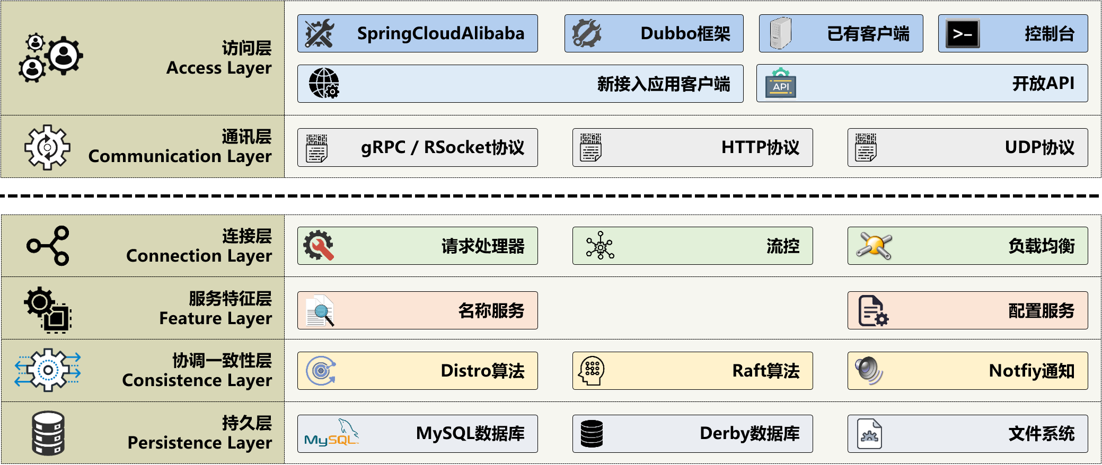
Nacos
Nacos是由阿里巴巴提供的一款注册与配置中心组件，官方地址：nacos.io，除了可以方便实现微服务的注册之外，还可以快速的实现动态服务发现、服务配置、服务元数据以及流量管理，这样可以帮助用户在云服务时代更好的构建、交付、管理自己的微服务平台，更快的复用和组合业务服务，更快的交付商业创新的价值，从而为用户赢得市场

Slide 7
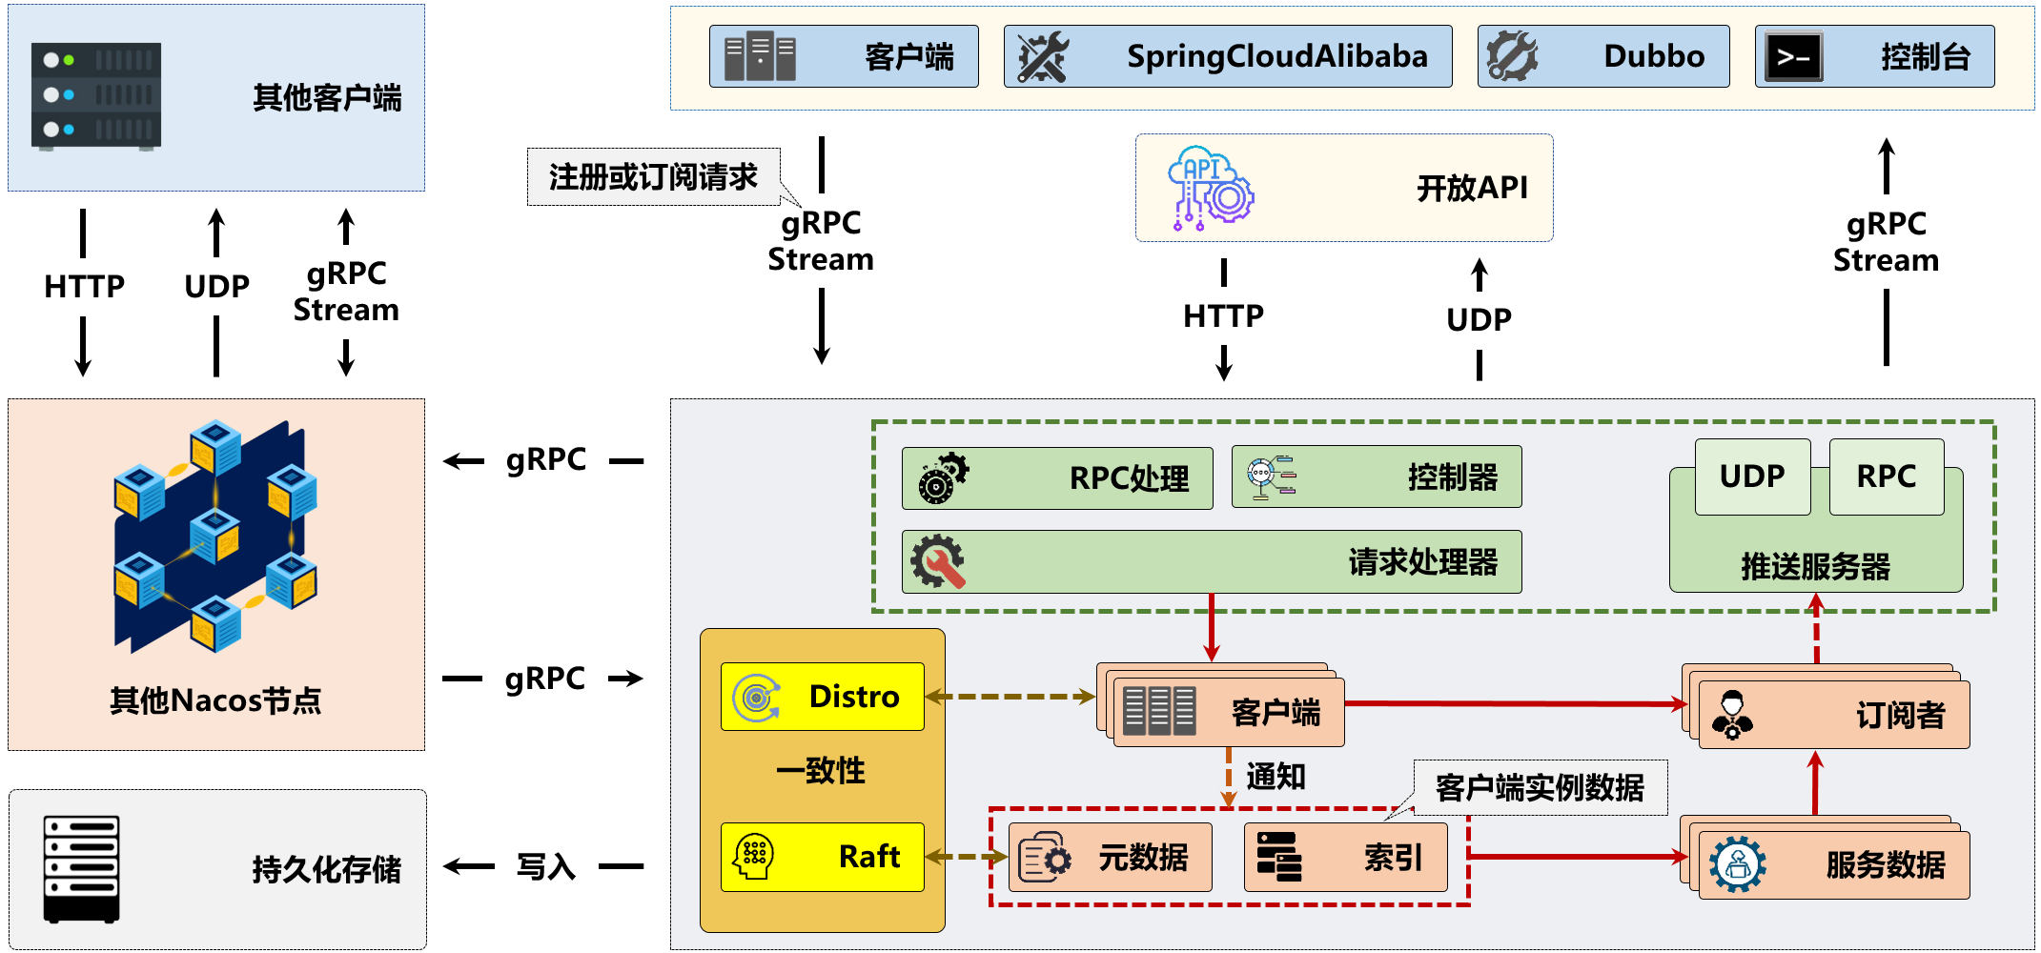
Nacos一致性实现
Nacos实现了CAP原则中的CP原则与AP原则，而在实现Nacos集群数据一致性（CAP）的处理上，主要采用了Distro（阿里私有协议）以及RAFT（分布式共识）两种算法实现，其中Distro算法提供了AP支持，而RAFT算法提供了CP支持。RAFT算法采用类似于Paxos算法机制，这样可以保证集群中会存在有一个领导者以及多个跟随者，由领导者负责发出数据更新的指令，而后所有的跟随者可以实现数据的一致性处理

Slide 8
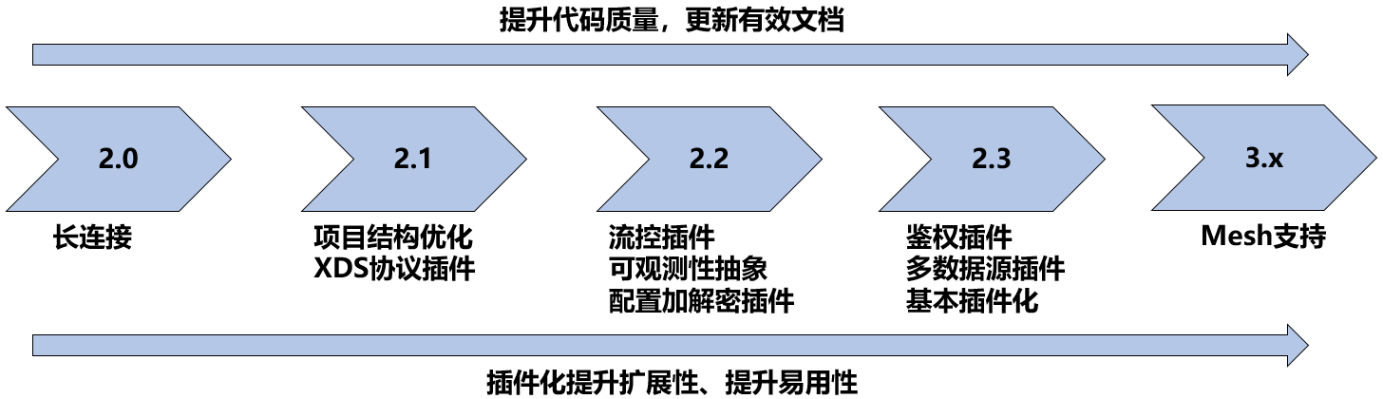
Nacos发展潜力
截止到本书编写时为止，Nacos的最新版本为2.0，虽然该版本现在会存在有一些问题，但是通过阿里给出的Nacos发展规划可以清楚的发现Nacos在后续的发展潜力。

Slide 9
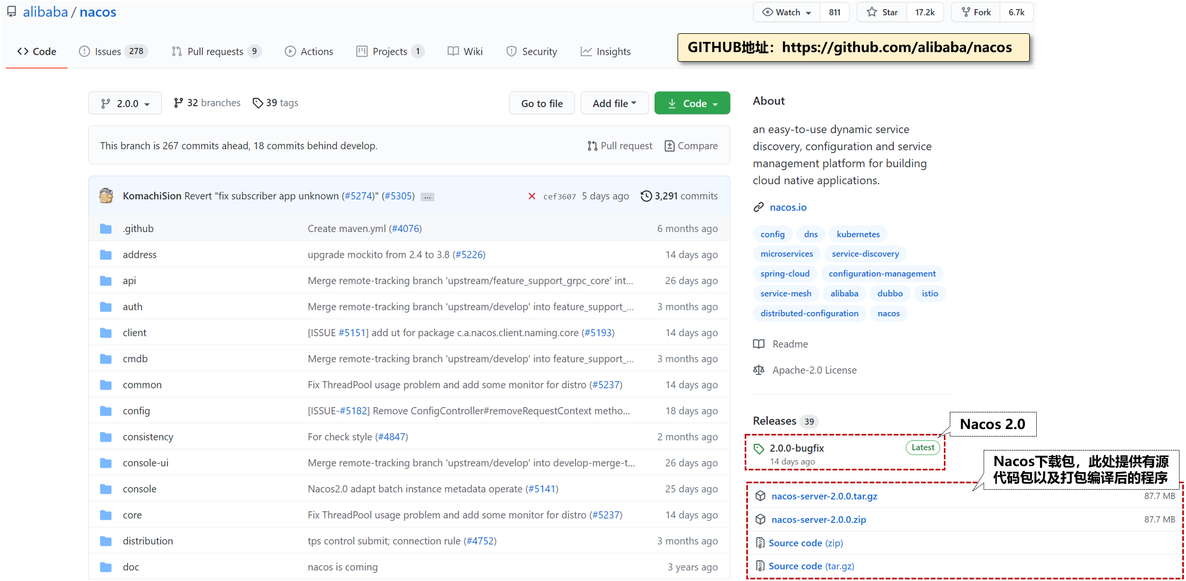
Nacos代码托管
Nacos是一个开源项目，如果开发者要想使用Nacos服务组件，可以直接通过GITHUB获取Nacos的源代码。为了方便用户使用，Nacos 2.x会自动提供源代码以及打包后的应用部署组件包。

Slide 10
通过GIT工具下载Nacos的指定分支
git clone -b 2.0.0 https://github.com/alibaba/nacos.git

Slide 11
Nacos源码打包
mvn -Prelease-nacos -Dmaven.test.skip=true clean install -U
通过Maven执行了Nacos项目打包后，会在“${NACOS源代码目录}/distribution\target”子目录之中生成“nacos-server-2.0.0.zip”以及“nacos-server-2.0.0.tar.gz”程序包

Slide 12
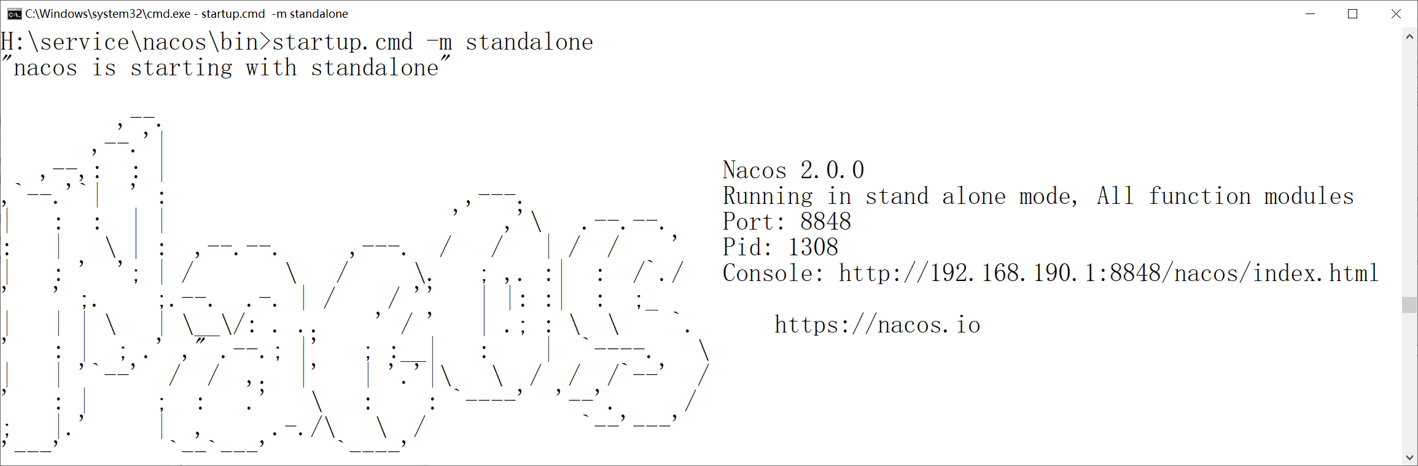
Nacos启动
startup.cmd -m standalone

Slide 13
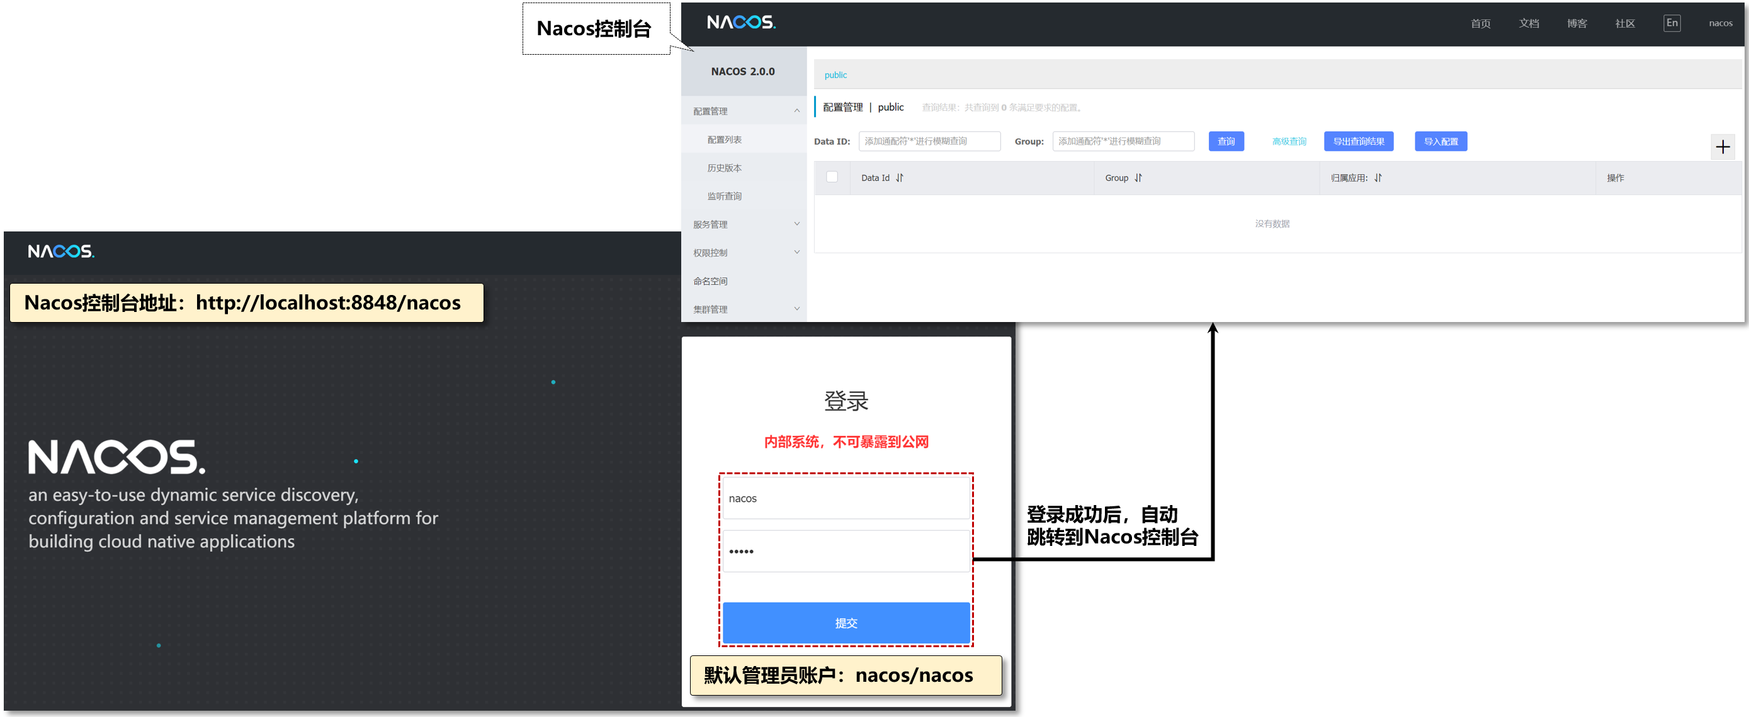
Nacos控制台
Nacos启动后会自动的占用8848端口，开发者可以通过浏览器进行服务访问

Slide 14
Linux服务部署
修改hosts配置文件，添加Linux主机名称：
192.168.190.158 nacos-server
将Nacos打包形成的“nacos-server-2.0.0.tar.gz”程序包上传到Linux系统的“/var/ftp”目录之中；
将Nacos组件解压缩到“/usr/local”目录之中：
tar xzvf /var/ftp/nacos-server-2.0.0.tar.gz -C /usr/local/
启动Nacos服务：
bash -f /usr/local/nacos/bin/startup.sh -m standalone
防火墙配置：
firewall-cmd --zone=public --add-port=8848/tcp --permanent
firewall-cmd --zone=public --add-port=7848/tcp --permanent
firewall-cmd --zone=public --add-port=9848/tcp --permanent
firewall-cmd --zone=public --add-port=9849/tcp --permanent
firewall-cmd --reload

Slide 15
Nacos 2.x服务端口
在Nacos 2.x服务进程启动后会占用四个端口：7848、8848、9848、9849
No. | 端口 | 描述
1 | 7848 | 实现Nacos集群通信，一致性选举，心跳检测等功能
2 | 8848 | Nacos主端口，对外提供服务的HTTP端口
3 | 9848 | 客户端gRPC请求服务端端口，用于客户端向服务端发起连接和请求，该端口的配置为“主端口（默认为8848） + 1000偏移量”。
4 | 9849 | 服务端gRPC请求服务端端口，用于服务间同步等，该端口的配置为“主端口 + 1001偏移量”

Slide 16
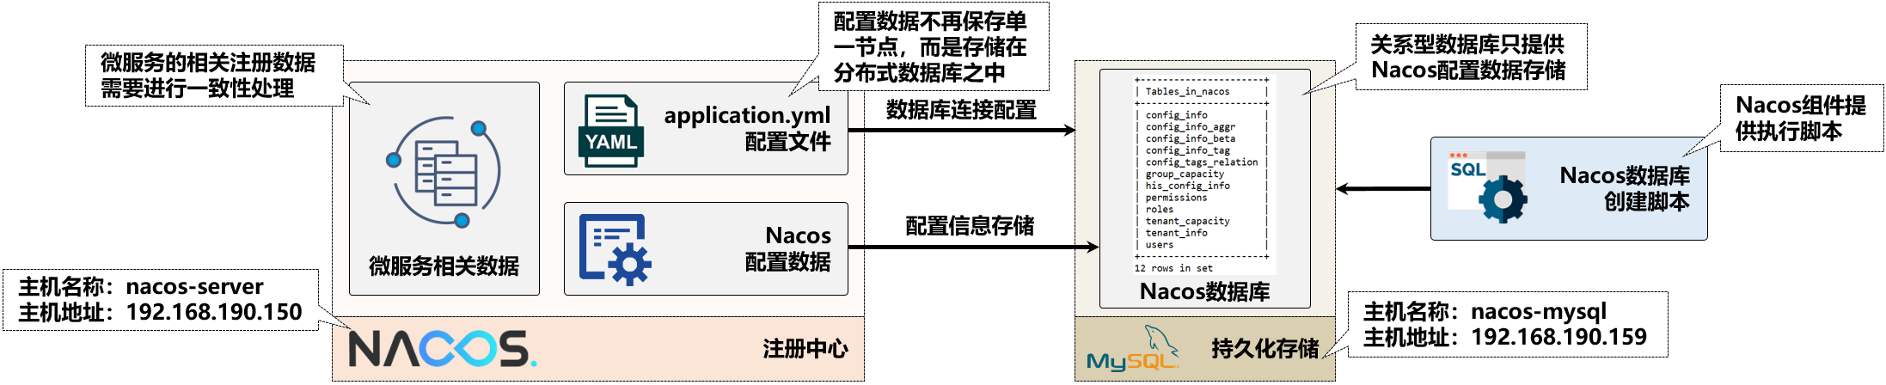
配置存储
Nacos在进行服务数据存储时分为两类数据信息：一个是微服务的注册数据，另外一个是相关的服务配置数据，而所有的配置数据在开发中一般不会轻易改变，这样就可以将其存储在MySQL数据库之中

Slide 17
数据库配置
启动MySQL客户端，创建nacos数据库
CREATE DATABASE nacos CHARACTER SET UTF8 ;
USE nacos;
执行Nacos提供的数据库创建脚本
source /usr/local/nacos/conf/nacos-mysql.sql

Slide 18
修改Nacos配置文件
打开配置文件：vi /usr/local/nacos/conf/application.properties；
配置项：
数据源类型：spring.datasource.platform=mysql
数据节点数量：db.num=1
数据库连接地址：db.url.0=jdbc:mysql://192.168.190.159:3306/nacos?characterEncoding=utf8&connectTimeout=1000&socketTimeout=3000&autoReconnect=true&useUnicode=true&useSSL=false&serverTimezone=UTC
数据库连接用户名：db.user.0=root
数据库连接密码：db.password.0=mysqladmin
重新启动nacos服务进程：
bash -f /usr/local/nacos/bin/startup.sh -m standalone
Nacos启动优化：
JAVA_OPT="${JAVA_OPT} -server -Xms2g -Xmx2g -Xmn1g -XX:MetaspaceSize=128m -XX:MaxMetaspaceSize=320m"

Slide 19
Nacos领域模型
由于项目应用环境的复杂度，同时考虑到各类数据的有效存储管理，在Nacos中对于数据的归类存储提供了不同的模型结构，分为：命名空间（NameSpace）、分组（Group）、服务（Service）、集群（Cluster）、实例（Instance）或配置数据ID（DataId）
No. | 模型概念 | 描述
1 | 命名空间（NameSpace） | 对不同的应用环境进行隔离，例如：开发环境、测试环境或生产环境
2 | 分组（Group） | 将若干个服务或配置集归为一组，推荐命名格式：“产品名_分组名称”
3 | 服务（Service） | 指的就是具体的一种服务，例如：部门微服务
4 | 集群（Cluster） | 是一个逻辑概念，可以区分不同的服务节点所处的网络环境
5 | 实例（Instance） | 保存具体的微服务注册数据，每一个服务节点对应一个实例数据
6 | 配置数据ID（DataId） | 自定义的配置数据集荐命名格式：“包名称.类名称”（小写字母）

Slide 20
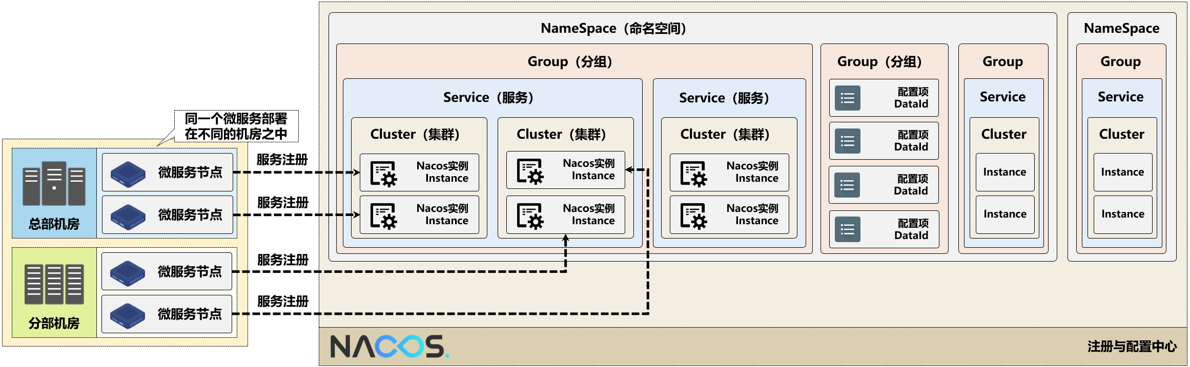
Nacos领域模型
在一个Nacos注册中心中使用不同的命名空间不同应用产品的分割，每一个产品都可能会拆分为若干个不同的项目模块，这样就可以通过分组来进行管理，最终一个项目模块中会包含有若干个微服务，而一个微服务又会存在有不同的集群环境以及应用节点。

Slide 21
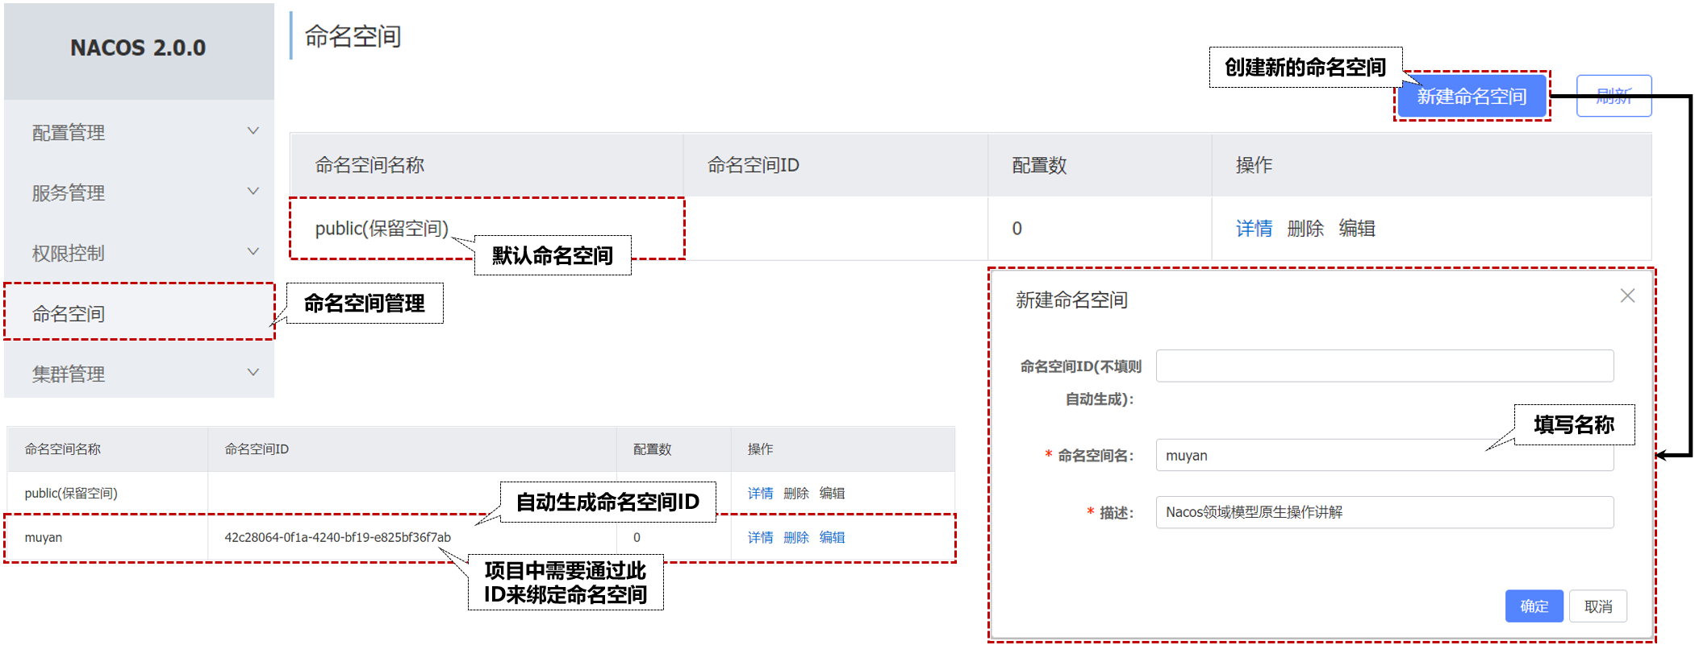
创建Nacos命名空间
在使用Nacos进行项目开发前最重要的是需要创建一个新的命名空间，来实现不同的产品管理，本次将直接通过Nacos控制台创建一个“muyan”的命名空间

Slide 22
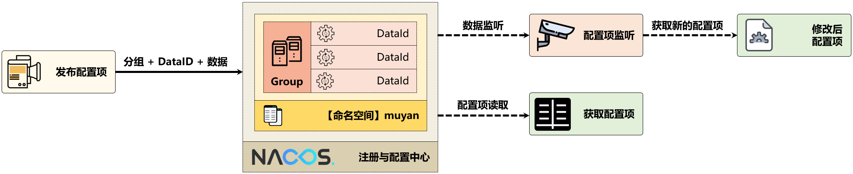
Nacos配置数据管理
Nacos提供有配置中心的功能，这样开发者就可以通过Nacos客户端实现配置数据集的发布、获取、更新、删除等常规操作，同时相关的客户端也可以通过Nacos的指定领域模型（命名空间、分组、数据ID）获取数据，或者定义一个监听程序及时获取每一次更新后的数据内容。考虑到实际开发之中配置数据保存的多样性，在Nacos中支持有文本、JSON、XML、YML、属性等格式的配置数据存储，以满足不同的应用开发要求。

Slide 23
Nacos-Client依赖
为了便于客户端实现Nacos服务操作，官方也提供有一个“nacos-client”依赖库，开发者只需要在项目中配置与当前Nacos相一致的依赖库版本即可使用，本次使用的版本为“2.0.0”，所以需要进行如下依赖配置：
implementation('com.alibaba.nacos:nacos-client:2.0.0')

Slide 24
ConfigService接口方法
No. | 方法 | 类型 | 描述
1 | public String getConfig(String dataId, String group, long timeoutMs) throws NacosException | 普通 | 获取配置项
2 | public String getConfigAndSignListener(String dataId, String group, long timeoutMs, Listener listener) throws NacosException | 普通 | 获取配置项并进行单次更新监听
3 | public void addListener(String dataId, String group, Listener listener) throws NacosException | 普通 | 增加配置项监听器
4 | public boolean publishConfig(String dataId, String group, String content) throws NacosException | 普通 | 发布配置项
5 | public boolean removeConfig(String dataId, String group) throws NacosException | 普通 | 删除配置项
6 | public void removeListener(String dataId, String group, Listener listener) | 普通 | 删除配置项监听器
7 | public String getServerStatus() | 普通 | 获取服务状态
8 | public void shutDown() throws NacosException | 普通 | 关闭资源服务器

Slide 25
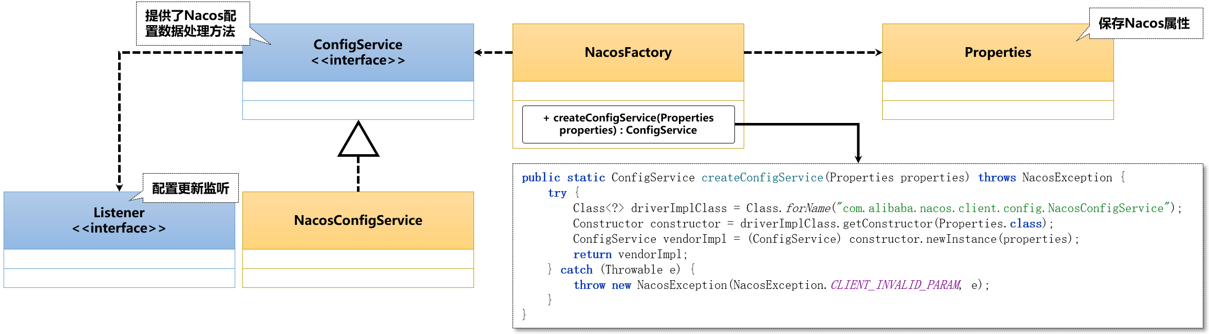
ConfigService类结构
每一个ConfigService接口实例都可以直接实现Nacos配置数据的操作，而要想获取此接口实例，则可以通过NacosFactory工厂类所提供的createConfigService()方法实现。在该方法调用时需要传入配置操作所需要的Nacos属性内容（例如：Nacos主机名称、命名空间ID等），这样就可以连接到指定的服务器，并在指定命名空间中进行操作（如果不设置命名空间则使用默认命名空间）。

Slide 26
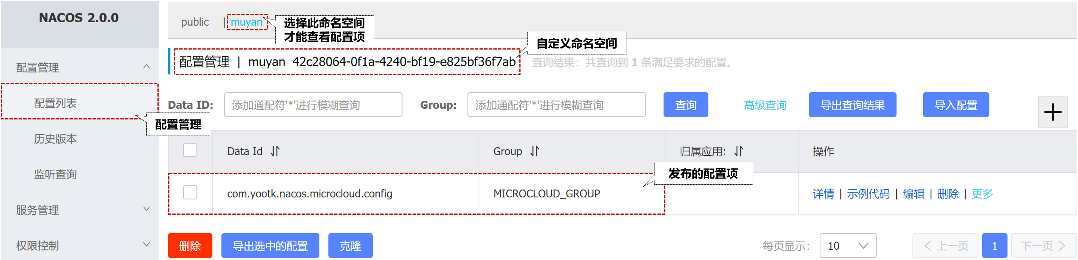
范例：向Nacos发布配置数据
package com.yootk.nacos; public class PublishNacosConfig { public static final String NACOS_SERVER = "nacos-server:8848"; public static final String DATA_ID = "com.yootk.nacos.microcloud.config"; // 配置ID public static final String GROUP = "MICROCLOUD_GROUP"; // 分组 public static final String NAMESPACE = "42c28064-0f1a-4240-bf19-e825bf36f7ab"; public static void main(String[] args) throws Exception { // www.yootk.com String content = "edu.yootk.com"; // 配置内容 Properties properties = new Properties(); // Nacos配置 properties.put(PropertyKeyConst.SERVER_ADDR, NACOS_SERVER); // 服务地址 properties.put(PropertyKeyConst.NAMESPACE, NAMESPACE); // 命名空间 ConfigService configService = NacosFactory.createConfigService(properties); boolean isOk = configService.publishConfig(DATA_ID, GROUP, content); // 配置发布 System.out.println(isOk ? "Nacos配置发布成功！" : "Nacos配置发布失败！"); } }

Slide 27
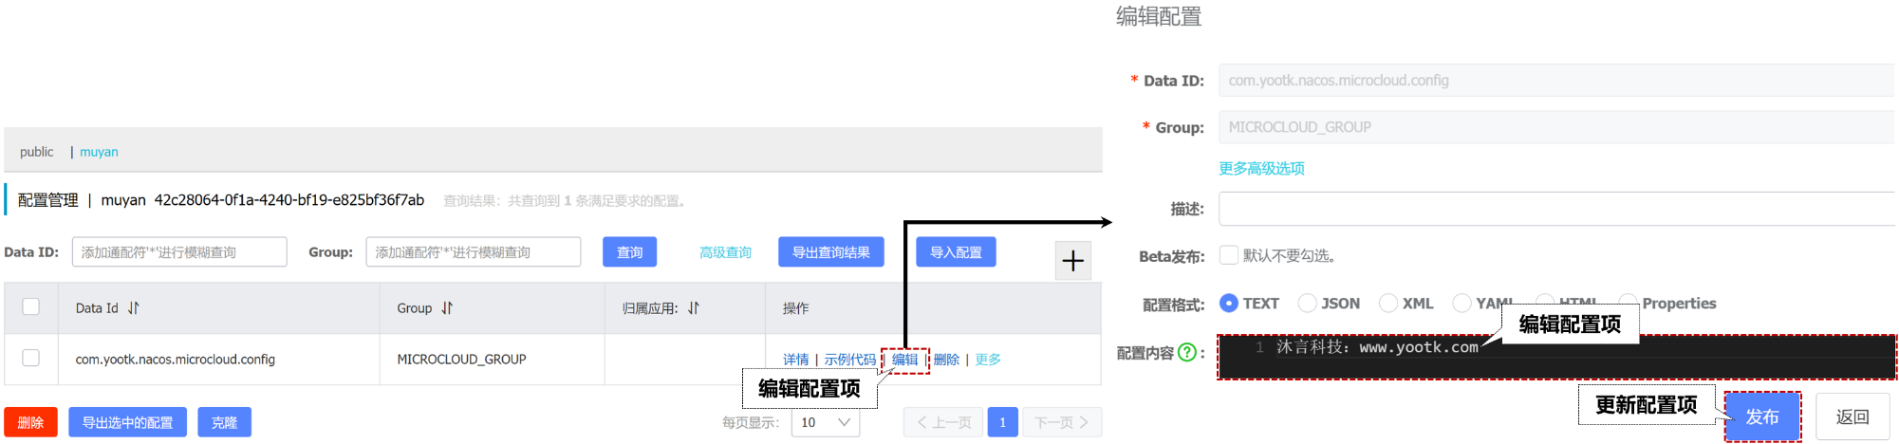
范例：获取并监听Nacos配置项
package com.yootk.nacos; public class NacosConfigListener { public static final String NACOS_SERVER = "nacos-server:8848"; // 服务地址 public static final String DATA_ID = "com.yootk.nacos.microcloud.config"; // 配置ID public static final String GROUP = "MICROCLOUD_GROUP"; // 分组 public static final String NAMESPACE = "42c28064-0f1a-4240-bf19-e825bf36f7ab"; public static void main(String[] args) throws Exception { Properties properties = new Properties(); // Nacos属性配置 properties.put(PropertyKeyConst.SERVER_ADDR, NACOS_SERVER); // 服务地址 properties.put(PropertyKeyConst.NAMESPACE, NAMESPACE); // 命名空间 ConfigService configService = NacosFactory.createConfigService(properties); String content = configService.getConfig(DATA_ID, GROUP, 5000); // 获取配置内容 System.out.println("【配置项】" + content); // 输出内容 configService.addListener(DATA_ID, GROUP, new Listener() { // 修改监听 @Override public void receiveConfigInfo(String configInfo) { // 数据修改触发此方法 System.err.println("【接收配置】" + configInfo); // 输出新配置项 } @Override public Executor getExecutor() { return null; } }); TimeUnit.SECONDS.sleep(Long.MAX_VALUE); // 主进程不关闭 } }

Slide 28
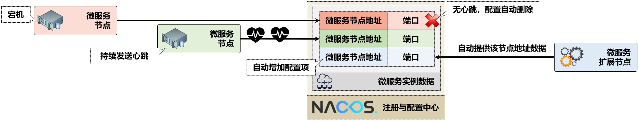
Nacos实例管理
Nacos作为注册中心，可以方便的管理微服务中的所有集群节点数据（主机地址、端口），每当有新的节点启动或者已有节点下线时都可以及时实现节点数据更新。其他的外部客户端也可以通过该注册中心的指定服务名称获取该服务下对应的所有节点数据，并且根据需要实现节点服务的调用。

Slide 29
NamingService接口常用方法
No. | 方法 | 类型 | 描述
1 | public void registerInstance(String serviceName, String groupName, String ip, int port, String clusterName) throws NacosException; | 普通 | 向Nacos中注册实例数据
2 | public void deregisterInstance(String serviceName, String groupName, String ip, int port, String clusterName) throws NacosException; | 普通 | 取消Nacos中注册的实例数据
3 | public List<Instance> getAllInstances(String serviceName, String groupName) throws NacosException | 普通 | 获取指定服务名称的实例数据
4 | public List<Instance> selectInstances(String serviceName, String groupName, boolean healthy) throws NacosException | 普通 | 根据实例健康状态获取指定服务名称的实例数据
5 | public void subscribe(String serviceName, String groupName, EventListener listener) throws NacosException | 普通 | 为实例创建订阅者，在实例更新时可以及时获取实例数据
6 | public void unsubscribe(String serviceName, String groupName, EventListener listener) throws NacosException | 普通 | 取消实例订阅者
7 | public List<ServiceInfo> getSubscribeServices() throws NacosException | 普通 | 获取所有实例订阅者数据

Slide 30
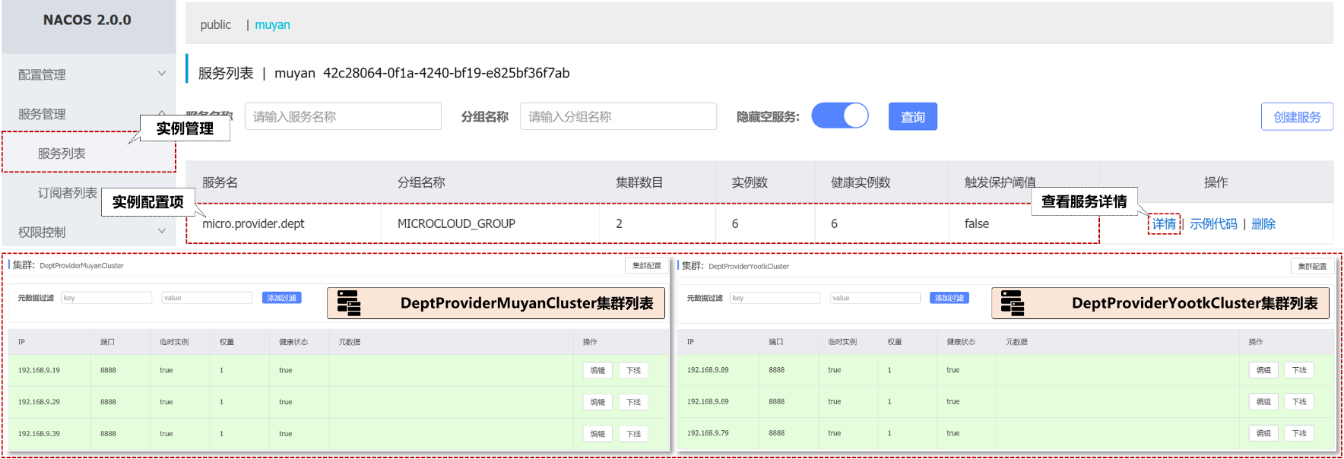
范例：向Nacos服务器注册实例
package com.yootk.nacos; public class RegisterNacosInstance { public static final String NACOS_SERVER = "nacos-server:8848"; // 服务地址 public static final String NAMESPACE = "42c28064-0f1a-4240-bf19-e825bf36f7ab"; public static void main(String[] args) throws Exception { Properties properties = new Properties(); // Nacos属性配置 properties.put(PropertyKeyConst.SERVER_ADDR, NACOS_SERVER); // 服务地址 properties.put(PropertyKeyConst.NAMESPACE, NAMESPACE); // 命名空间 NamingService naming = NamingFactory.createNamingService(properties); // 相同的服务可以部署在不同的节点之中，依靠集群区分不同的服务机房 naming.registerInstance("micro.provider.dept", "MICROCLOUD_GROUP", "192.168.9.19", 8888, "DeptProviderCluster"); TimeUnit.SECONDS.sleep(Long.MAX_VALUE); // 服务关闭会实例消失 } }

Slide 31
范例：获取全部实例
package com.yootk.nacos; public class NacosInstanceList { public static final String NACOS_SERVER = "nacos-server:8848"; // 服务地址 public static final String NAMESPACE = "42c28064-0f1a-4240-bf19-e825bf36f7ab"; public static void main(String[] args) throws Exception { Properties properties = new Properties(); // Nacos属性配置 properties.put(PropertyKeyConst.SERVER_ADDR, NACOS_SERVER); // 服务地址 properties.put(PropertyKeyConst.NAMESPACE, NAMESPACE); // 命名空间 NamingService naming = NamingFactory.createNamingService(properties); List<Instance> instances = naming.getAllInstances("micro.provider.dept", "MICROCLOUD_GROUP"); // 获取实例列表 for (Instance instance : instances) { // 实例迭代 System.err.println(instance); // 输出实例数据 } } }
程序执行结果（随机一个实例数据）： | Instance{ instanceId='null', ip='192.168.9.19', port=8888, weight=1.0, healthy=true, enabled=true, ephemeral=true, clusterName='DeptProviderMuyanCluster', serviceName='MICROCLOUD_GROUP@@micro.provider.dept', metadata={}} | 实例数据（toString()输出）
 |  | 实例ID
 |  | 节点注册地址
 |  | 节点注册端口
 |  | 节点权重
 |  | 节点健康
 |  | 节点启用
 |  | 瞬时节点
 |  | 集群名称
 |  | 服务名称
 |  | 实例元数据

Slide 32
范例：实例订阅监听
package com.yootk.nacos; public class NacosInstanceListener { public static final String NACOS_SERVER = "nacos-server:8848"; // 服务地址 public static final String NAMESPACE = "42c28064-0f1a-4240-bf19-e825bf36f7ab"; public static void main(String[] args) throws Exception { Properties properties = new Properties(); // Nacos属性配置 properties.put(PropertyKeyConst.SERVER_ADDR, NACOS_SERVER); // 服务地址 properties.put(PropertyKeyConst.NAMESPACE, NAMESPACE); // 命名空间 NamingService naming = NamingFactory.createNamingService(properties); naming.subscribe("micro.provider.dept", "MICROCLOUD_GROUP", event -> { // 监听指定服务 if (event instanceof NamingEvent) { // 事件类型 System.out.println(((NamingEvent) event).getServiceName()); // 服务名称 System.out.println(((NamingEvent) event).getInstances()); // 服务实例 } }); TimeUnit.SECONDS.sleep(Long.MAX_VALUE); // 持续监听 } }

Slide 33
Nacos开放平台
除了使用“nacos-client”依赖库实现Nacos数据管理之外，也可以利用Nacos提供的开放平台基于REST接口的形式实现数据的处理操作，这样就可以使用任何的异构平台实现Nacos数据操作。
No. | 分类 | 请求类型 | 地址 | 描述
01 | 配置项 | POST | /nacos/v1/cs/configs | 新增配置项
02 |  | GET | /nacos/v1/cs/configs | 获取配置项
03 |  | DELETE | /nacos/v1/cs/configs | 删除配置项
04 |  | POST | /nacos/v1/cs/configs/listener | 监听配置项
05 | 实例 | POST | /nacos/v1/ns/instance | 发布实例
06 |  | GET | /nacos/v1/ns/instance | 获取实例数据
07 |  | DELETE | /nacos/v1/ns/instance | 删除实例数据
08 |  | GET | /nacos/v1/ns/instance/list | 查询指定服务下的实例列表
09 |  | PUT | /nacos/v1/ns/instance/beat | 发送实例心跳数据
10 | 命名空间 | POST | /nacos/v1/console/namespaces | 创建命名空间
11 |  | PUT | /nacos/v1/console/namespaces | 修改命名空间
12 |  | GET | /nacos/v1/console/namespaces | 命名空间列表
13 |  | DELETE | /nacos/v1/console/namespaces | 删除命名空间
14 | 管理 | GET | /nacos/v1/ns/service/list | 查询指定命名空间与分组下的服务数据
15 |  | GET | /nacos/v1/ns/operator/metrics | 查询当前服务数据指标
16 |  | GET | /nacos/v1/ns/operator/servers | 查看当前集群服务列表

Slide 34
REST接口调用
增加新的命名空间：
http://nacos-server:8848/nacos/v1/console/namespaces?customNamespaceId=&namespaceName=yootk&namespaceDesc=yootk.com
发布新的配置项：
http://nacos-server:8848/nacos/v1/cs/configs?dataId=com.yootk.config&group=MICROCLOUD_GROUP&content=edu.yootk.com&namespace=42c28064-0f1a-4240-bf19-e825bf36f7ab
发布新的实例：
http://nacos-server:8848/nacos/v1/ns/instance?serviceName=micro.provider.emp&groupName=MICROCLOUD_GROUP&namespaceId=42c28064-0f1a-4240-bf19-e825bf36f7ab&ip=192.168.2.17&port=8080&cluster=EmpCluster
查询指定服务实例数据：
http://nacos-server:8848/nacos/v1/ns/instance/list?serviceName=micro.provider.emp&namespaceId=42c28064-0f1a-4240-bf19-e825bf36f7ab&groupName=MICROCLOUD_GROUP
删除实例数据：
http://nacos-server:8848/nacos/v1/ns/instance?serviceName=micro.provider.emp&cluster=EmpCluster&port=8080&namespaceId=42c28064-0f1a-4240-bf19-e825bf36f7ab&groupName=MICROCLOUD_GROUP&ip=192.168.2.17

Slide 35
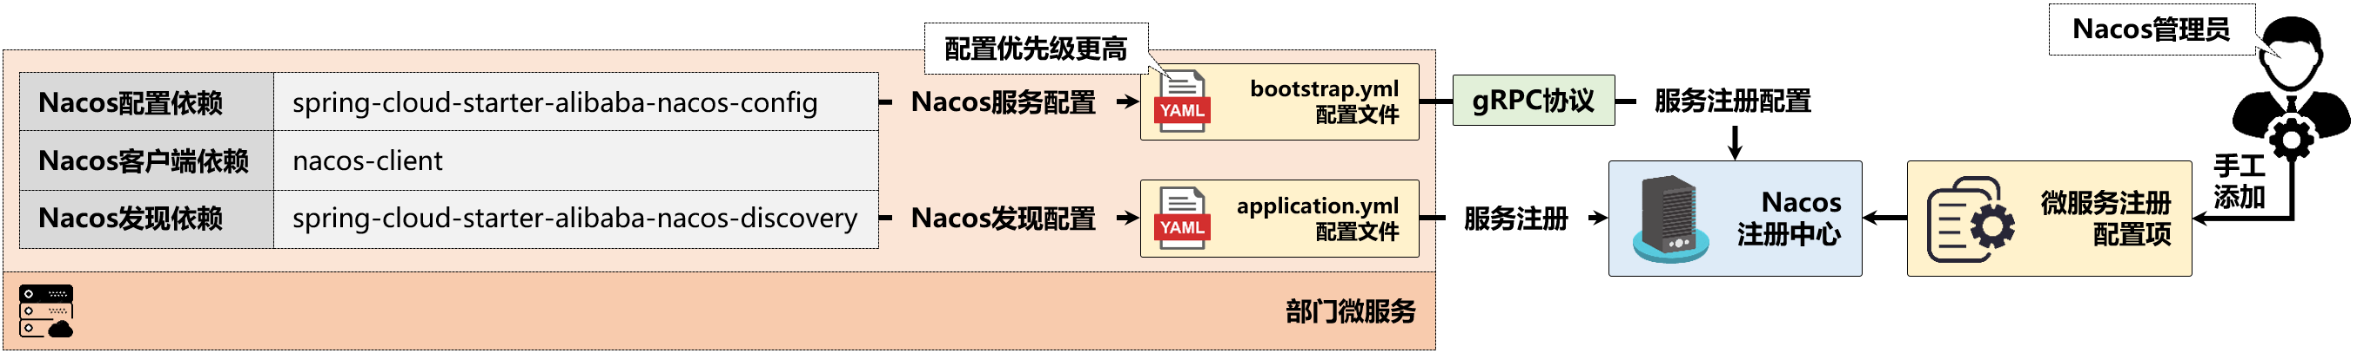
Nacos服务注册
SpringCloudAlibaba体系中提供了对Nacos注册中心的自动配置支持，开发者只需要在微服务的提供端提供Nacos发现服务（spring-cloud-starter-alibaba-nacos-discovery）与配置（spring-cloud-starter-alibaba-nacos-config）依赖，而Nacos配置依赖启动优先级较高，所以就需要在项目中提供bootstrap.yml配置文件，并在此配置文件中定义Nacos相关连接信息，随后再编写application.yml配置文件定义Nacos发现配置

Slide 36
build.gradle
project('provider-dept-8001') { // 子模块 dependencies { // 重复依赖，略... implementation('com.alibaba.cloud:' + 'spring-cloud-starter-alibaba-nacos-discovery') { // Nacos依赖 exclude group: 'com.alibaba.nacos', module: 'nacos-client' // 移除nacos-client } implementation('com.alibaba.cloud:' + 'spring-cloud-starter-alibaba-nacos-config') { // Nacos配置 exclude group: 'com.alibaba.nacos', module: 'nacos-client'// 移除nacos-client } implementation('com.alibaba.nacos:nacos-client:2.0.0') // NacosClient依赖 } }

Slide 37
bootstrap.yml
spring: # Spring配置 cloud: # SpringCloud配置 nacos: # Nacos注册中心 config: # Nacos配置 server-addr: nacos-server:8848 # 服务地址

Slide 38
application.yml
spring: application: # 应用配置 name: dept.provider # 应用名称 cloud: # SpringCloud配置 nacos: # Nacos注册中心 discovery: # 发现服务 service: ${spring.application.name} # Nacos服务名称 server-addr: nacos-server:8848 # 服务地址

Slide 39
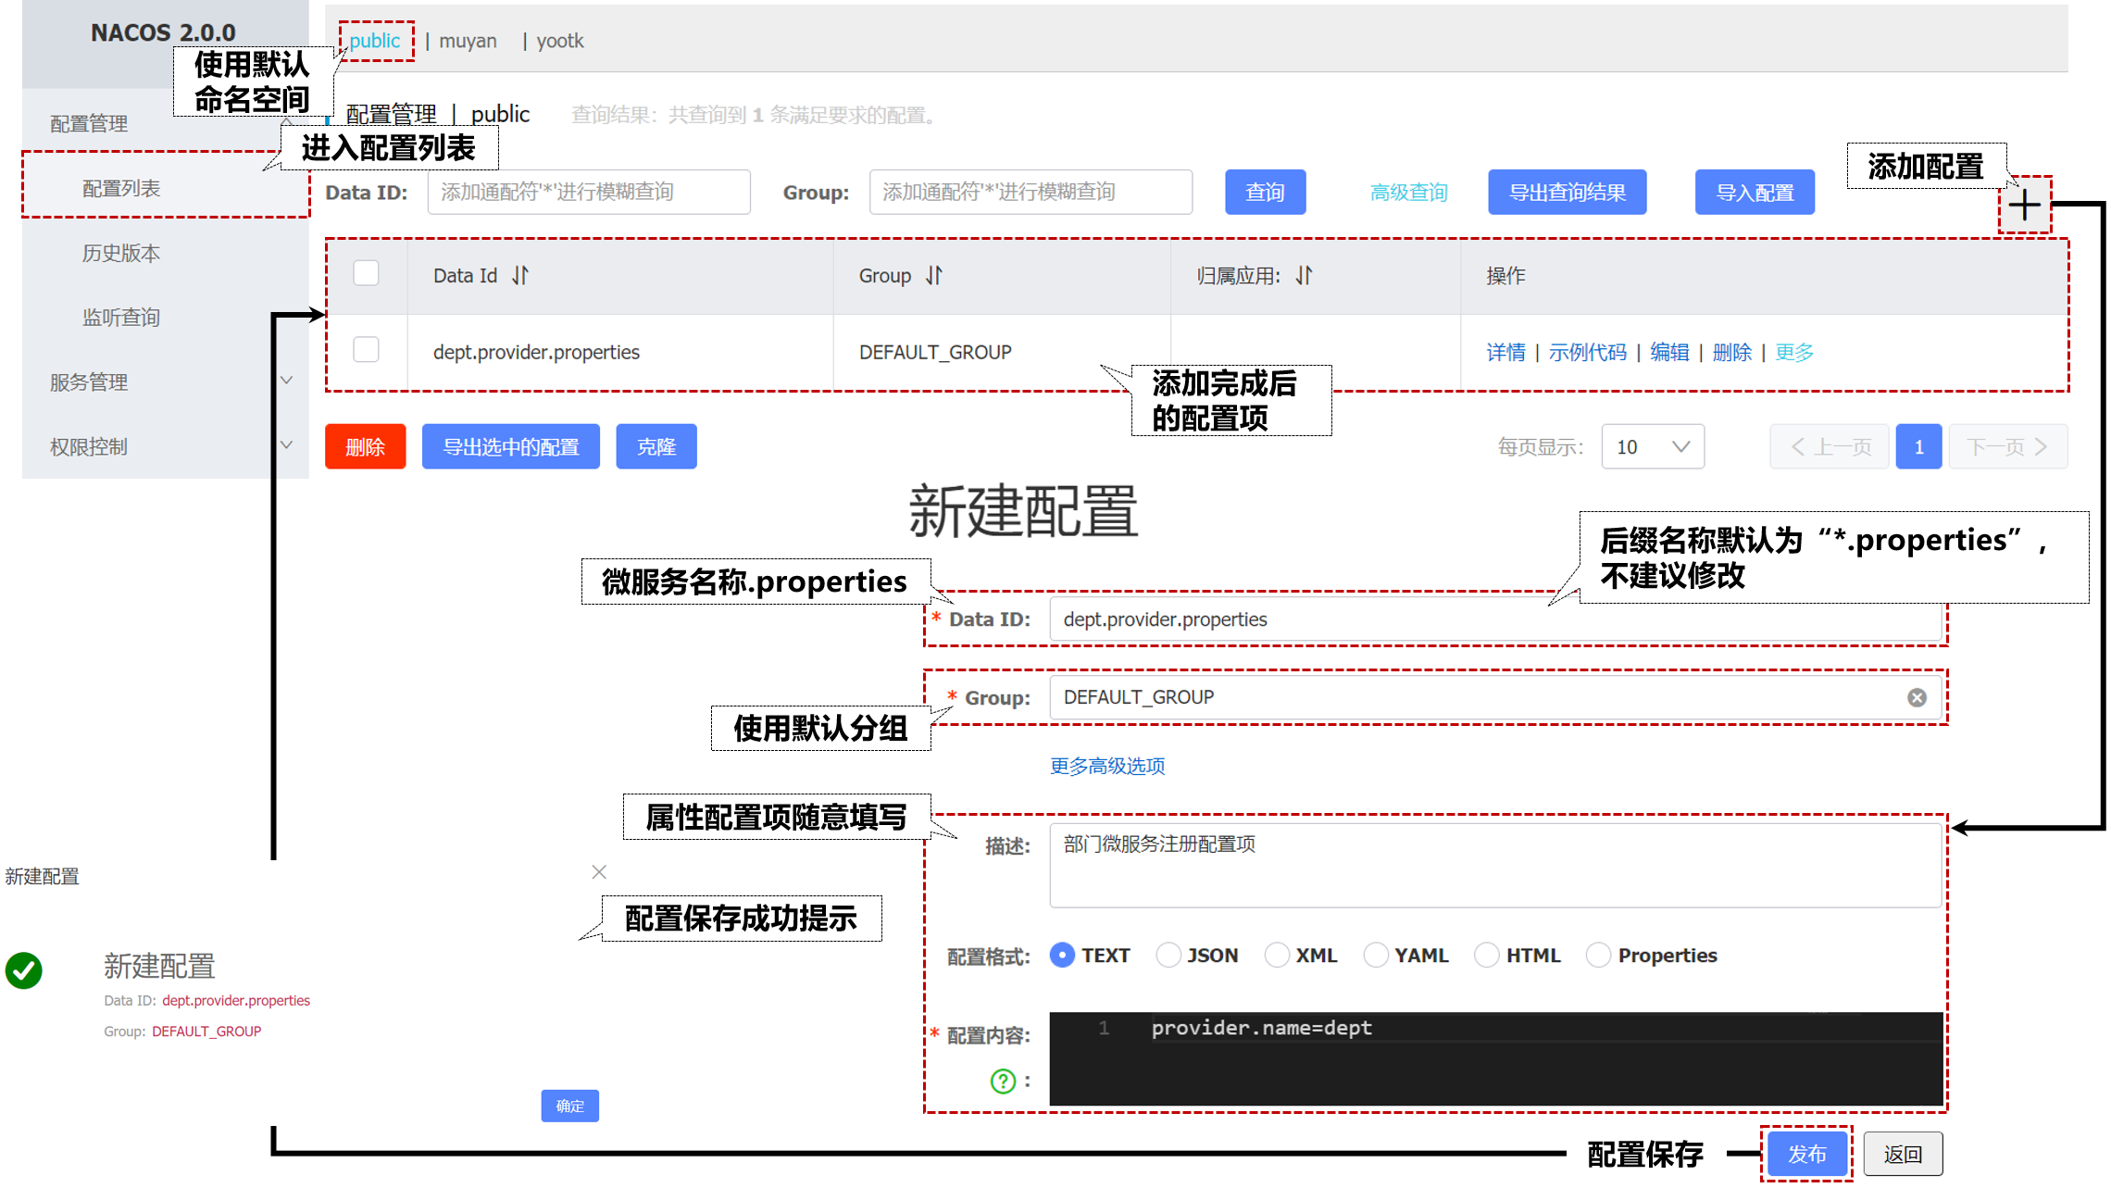
添加微服务配置项
在Nacos控制台中添加一个配置项，该配置项的ID为“dept.provider.properties”，内容可以随意填写

Slide 40
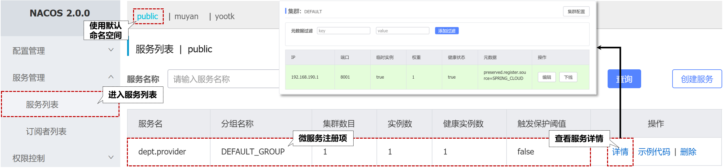
Nacos服务列表

Slide 41
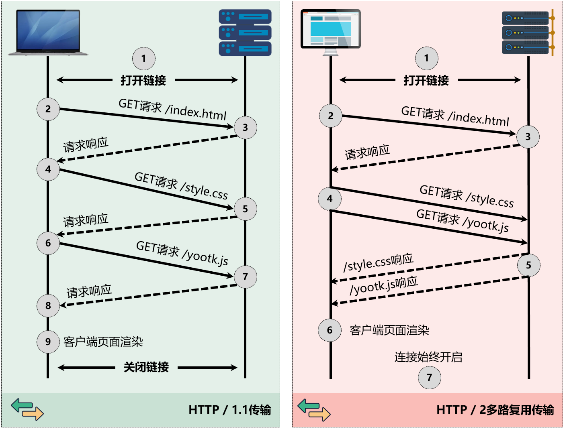
HTTP/1.1与HTTP/2传输
在Nacos 1.x开发版本中是基于HTTP协议实现的服务管理，而在Nacos 2.x版本中将Nacos控制台管理和服务管理分为了不同的实现协议，即：Nacos控制台使用8848端口（HTTP协议），而服务管理使用了9848端口（gRPC协议）。
gRPC 是一个高性能、开源和通用的RPC框架，面向服务端和移动端，适合于长连接的服务处理。同时gRPC基于HTTP/2协议设计，采用二进制实现数据传输，在完全兼容HTTP/1.1协议基础之上，进一步减少了网络延迟所带来的性能损耗问题，所以Nacos 2.x的处理性能要比Nacos 1.x性能更高。

Slide 42
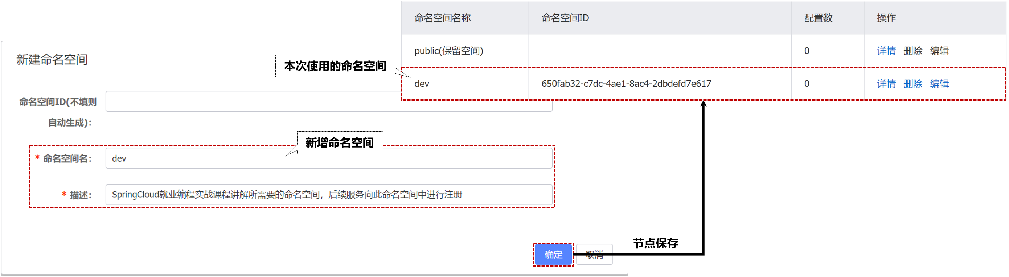
新建命名空间
创建一个新的命名空间“dev”，并记录好此命名空间的ID

Slide 43
bootstrap.yml
spring: # Spring配置 cloud: # SpringCloud配置 nacos: # Nacos注册中心 config: # Nacos配置 server-addr: nacos-server:8848 # 服务地址 namespace: 650fab32-c7dc-4ae1-8ac4-2dbdefd7e617 # 命名空间ID group: MICROCLOUD_GROUP # 组名称 cluster-name: YootkCluster # 集群名称

Slide 44
application.yml
spring: # Spring配置 application: # 应用配置 name: dept.provider # 应用名称 cloud: # SpringCloud配置 nacos: # Nacos注册中心 discovery: # 发现服务 service: ${spring.application.name} # Nacos服务名称 server-addr: nacos-server:8848 # 服务地址 namespace: 650fab32-c7dc-4ae1-8ac4-2dbdefd7e617 # 命名空间ID group: MICROCLOUD_GROUP # 组名称 cluster-name: YootkCluster # 集群名称 metadata: # 元数据 version: 1.0 # 自定义数据项 company: 沐言科技 # 自定义数据项 url: www.yootk.com # 自定义数据项 author: 李兴华 # 自定义数据项

Slide 45
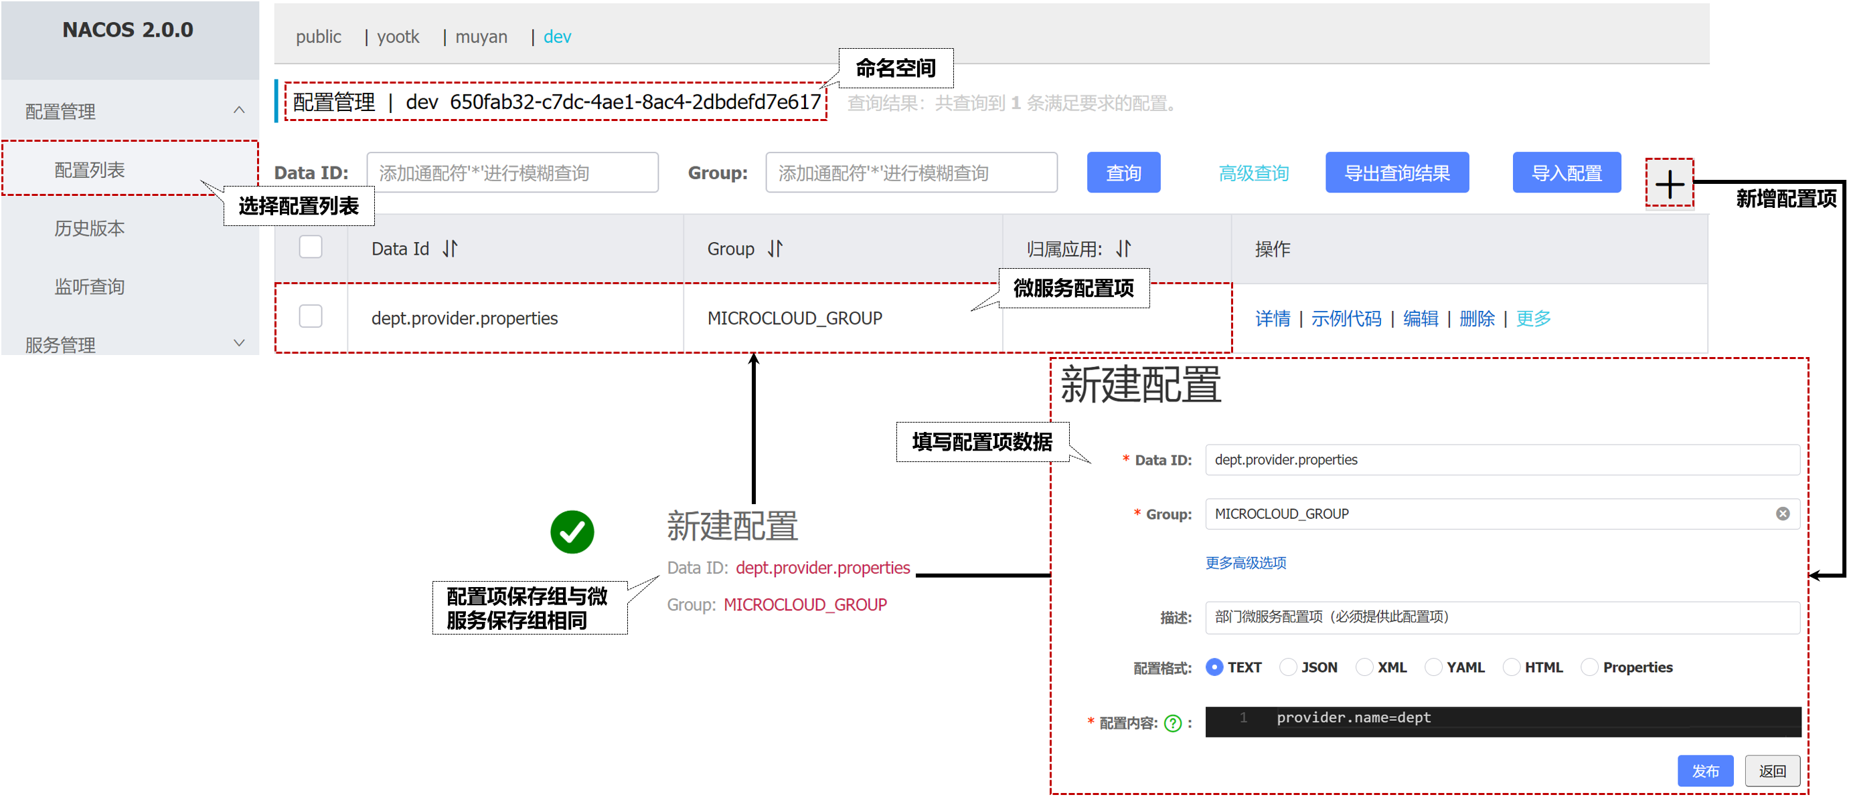
配置属性
在dev命名空间中创建一个新的配置项（dept.provider.properties），在设置此配置项时所使用的组名称必须为“MICROCLOUD_GROUP”

Slide 46
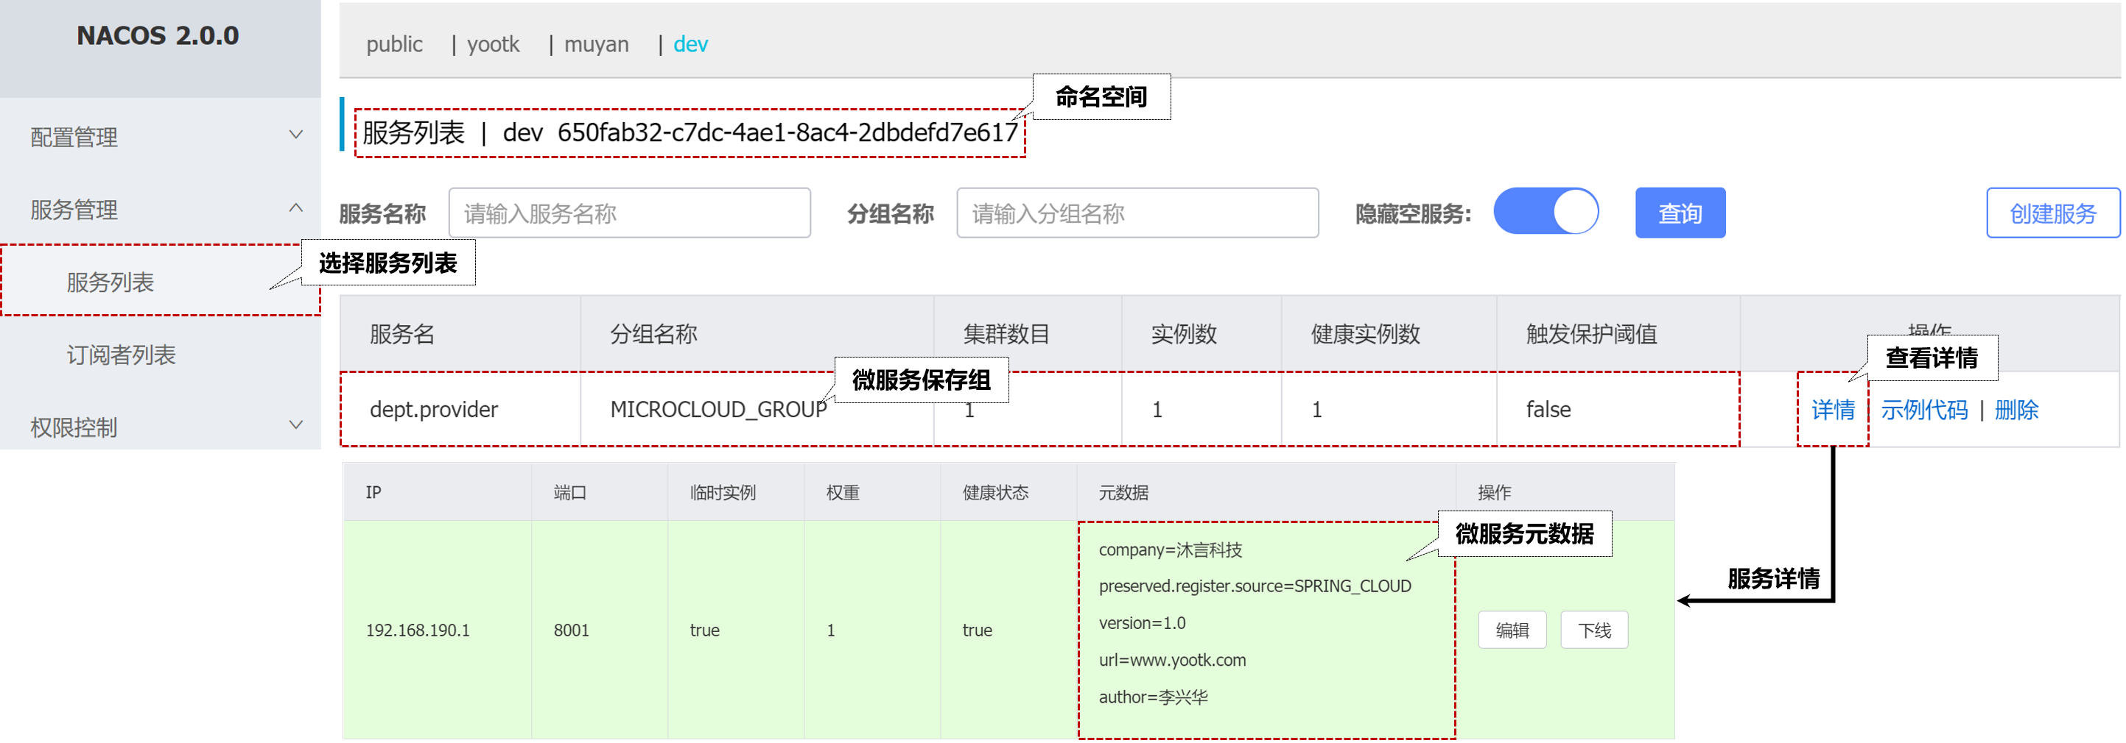
微服务与领域模型

Slide 47
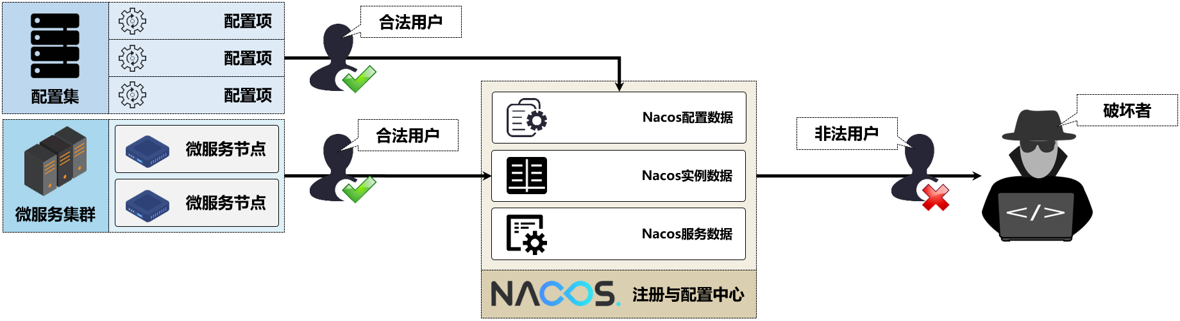
Nacos安全管理
由于当前的Nacos服务中并没有启用任何的安全机制，所以任何的微服务只要填写了正确的服务地址就都可以进行服务注册，也都可以通过注册中心获取到所有的实例信息，这样一来是既不安全的

Slide 48
修改Nacos配置文件
修改Nacos配置文件：vi /usr/local/nacos/conf/application.properties
修改配置项：
nacos.core.auth.enabled=true # 启用Nacos安全认证
nacos.core.auth.enable.userAgentAuthWhite=false # 关闭使用user-agent判断服务端请求并放行鉴权的功能
nacos.core.auth.server.identity.key=muyan # 自定义身份识别KEY（配置用户名）
nacos.core.auth.server.identity.value=yootk # 自定义身份识别VALUE（配置密码）

Slide 49
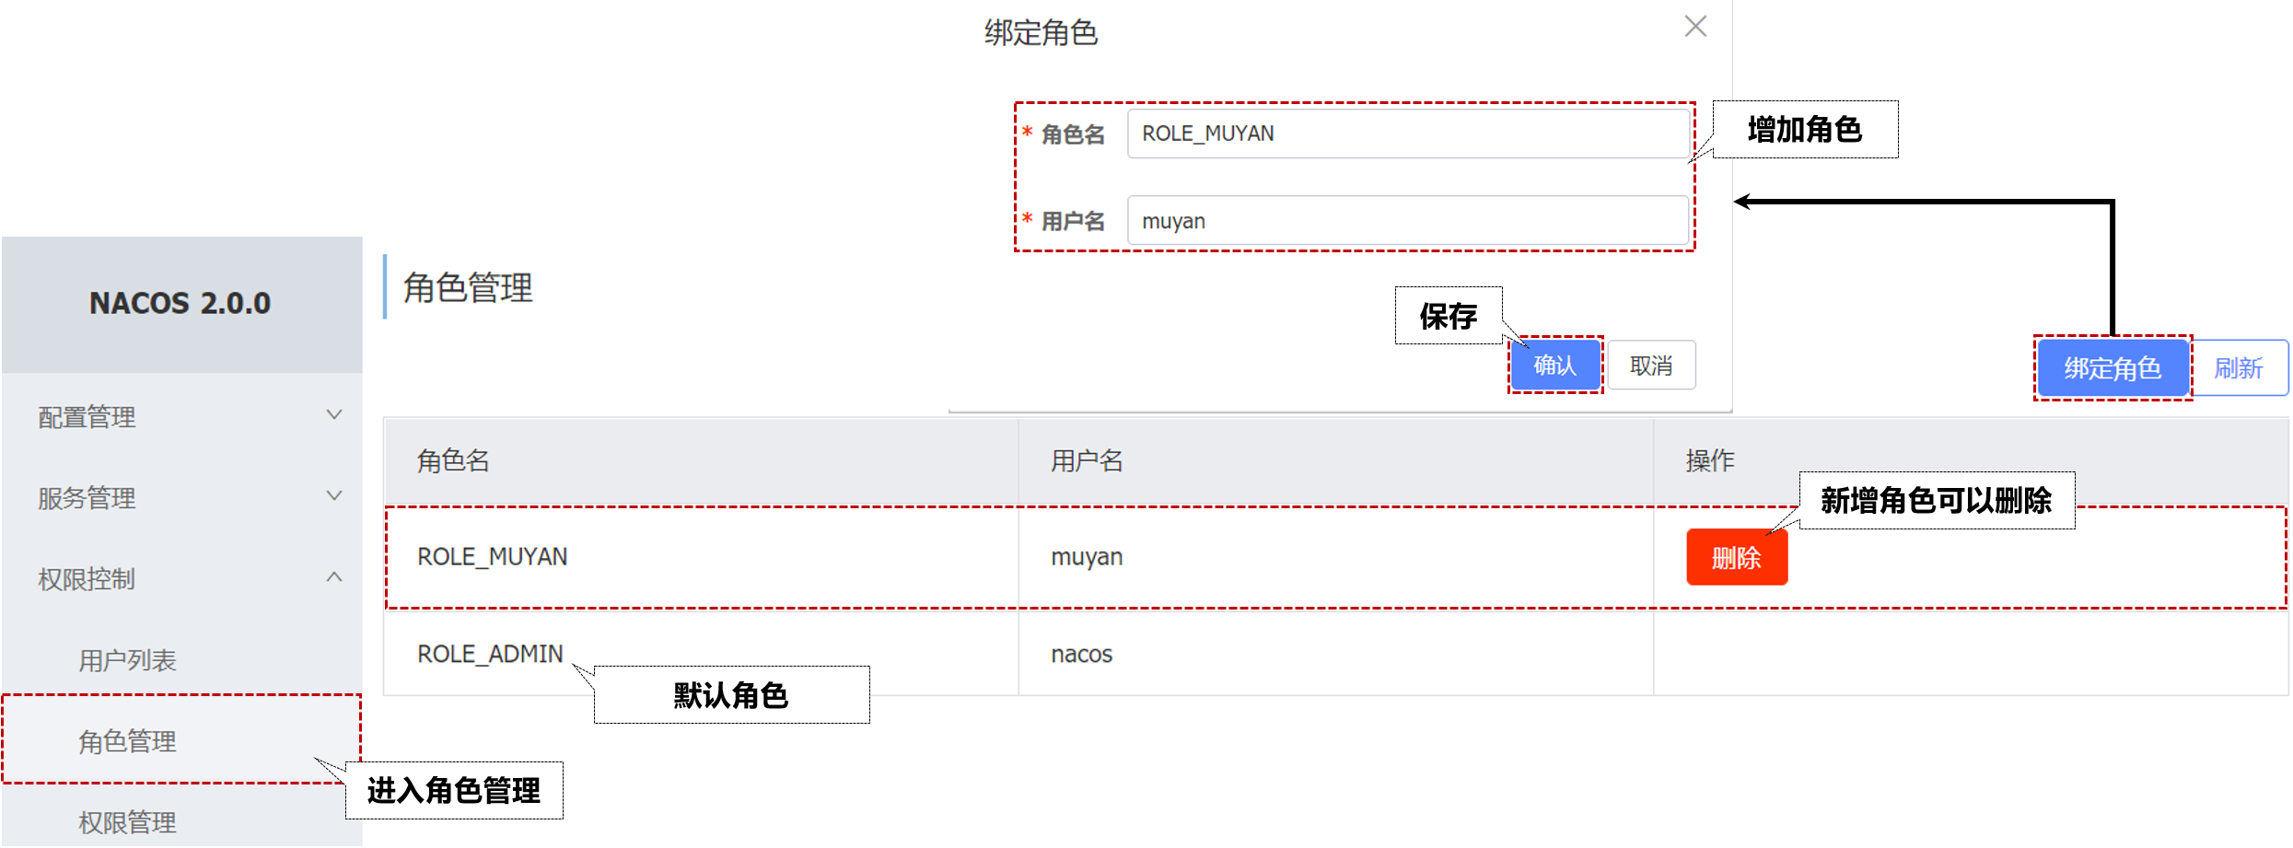
创建角色

Slide 50
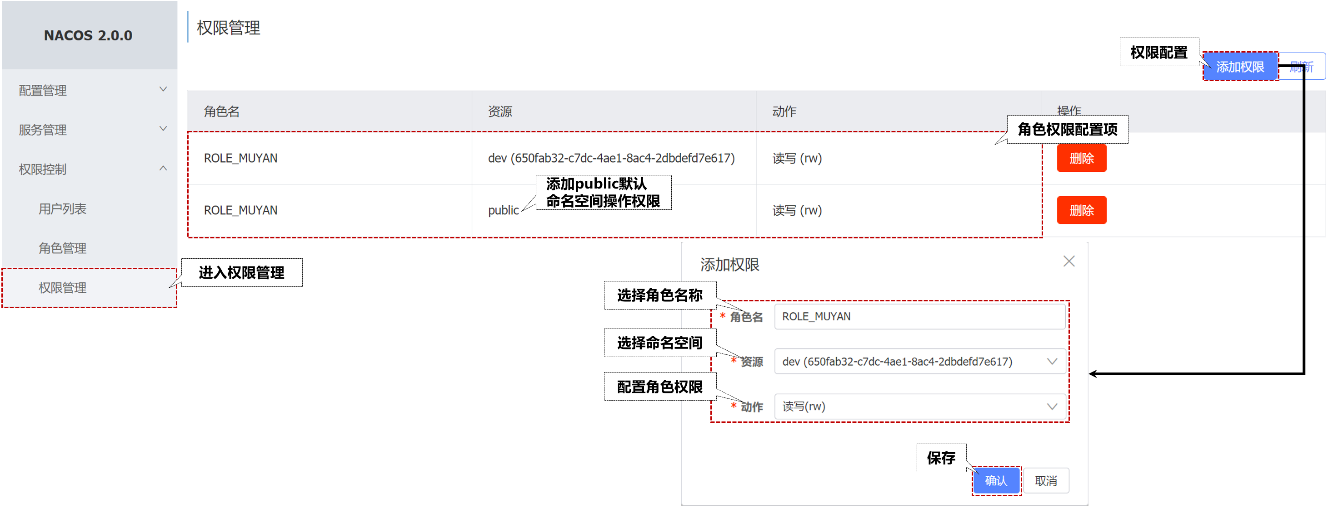
为角色配置权限

Slide 51
bootstrap.yml
spring: # Spring配置 cloud: # SpringCloud配置 nacos: # Nacos注册中心 config: # Nacos配置 username: muyan # 用户名 password: yootk # 密码

Slide 52
application.yml
spring: cloud: # SpringCloud配置 nacos: # Nacos注册中心 discovery: # 发现服务 username: muyan # 用户名 password: yootk # 密码

Slide 53
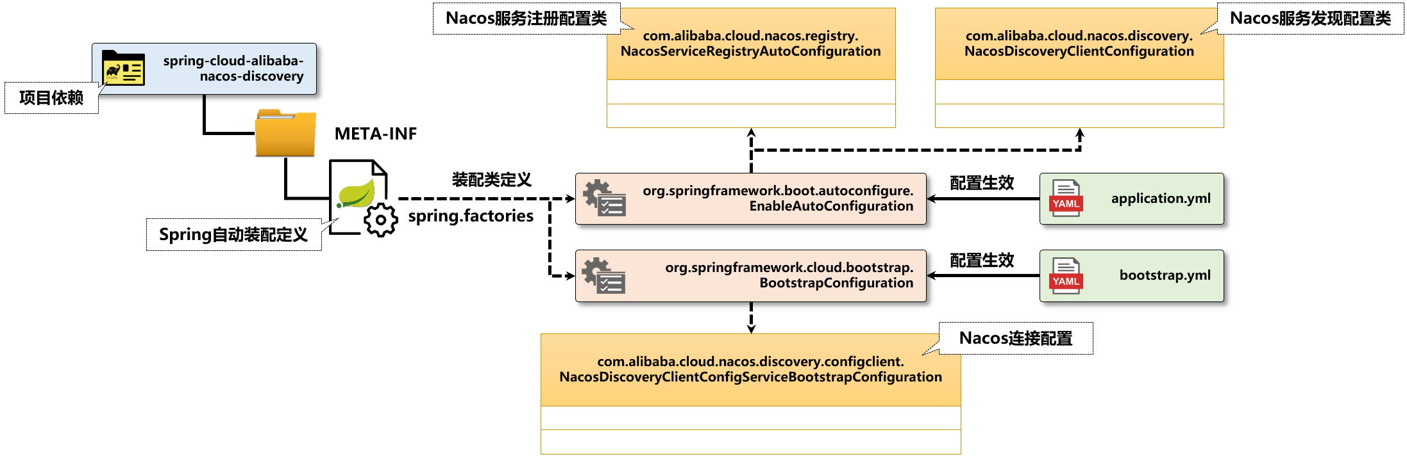
spring-cloud-alibaba-nacos-discovery
org.springframework.boot.autoconfigure.EnableAutoConfiguration=\ com.alibaba.cloud.nacos.discovery.NacosDiscoveryAutoConfiguration,\ com.alibaba.cloud.nacos.ribbon.RibbonNacosAutoConfiguration,\ com.alibaba.cloud.nacos.endpoint.NacosDiscoveryEndpointAutoConfiguration,\ com.alibaba.cloud.nacos.registry.NacosServiceRegistryAutoConfiguration,\ com.alibaba.cloud.nacos.discovery.NacosDiscoveryClientConfiguration,\ com.alibaba.cloud.nacos.discovery.reactive.NacosReactiveDiscoveryClientConfiguration,\ com.alibaba.cloud.nacos.discovery.configclient.NacosConfigServerAutoConfiguration org.springframework.cloud.bootstrap.BootstrapConfiguration=\ com.alibaba.cloud.nacos.discovery.configclient.NacosDiscoveryClientConfigServiceBootstrapConfiguration

Slide 54
spring-cloud-starter-alibaba-nacos-config
org.springframework.cloud.bootstrap.BootstrapConfiguration=\ com.alibaba.cloud.nacos.NacosConfigBootstrapConfiguration

Slide 55
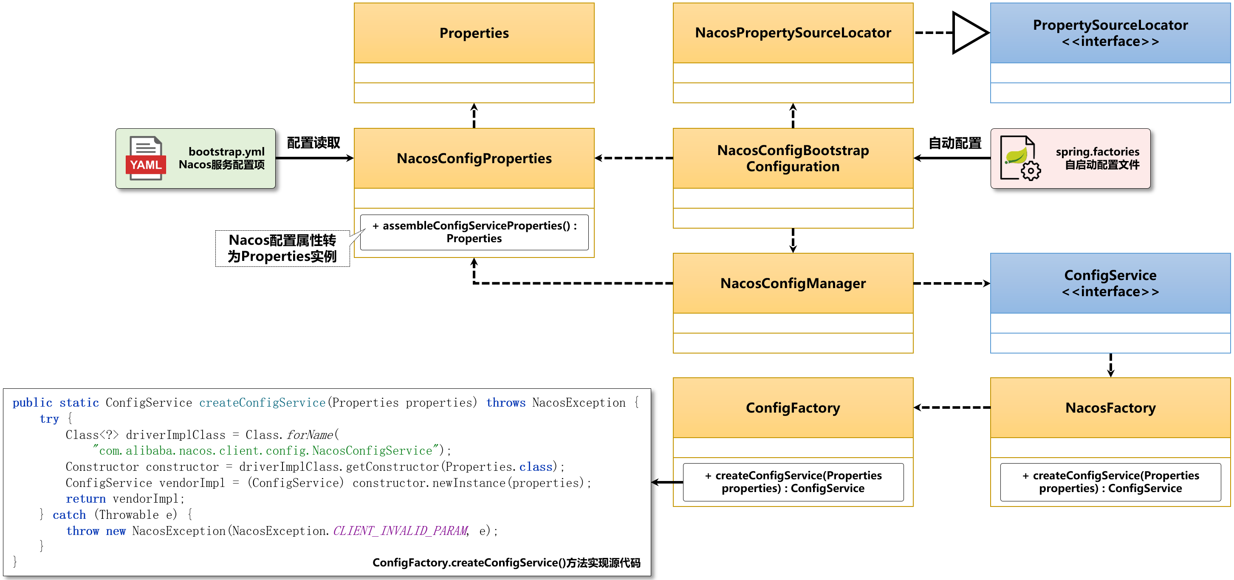
NacosConfigBootstrapConfiguration源代码
package com.alibaba.cloud.nacos; @Configuration(proxyBeanMethods = false) @ConditionalOnProperty(name = "spring.cloud.nacos.config.enabled", matchIfMissing = true) public class NacosConfigBootstrapConfiguration { @Bean @ConditionalOnMissingBean public NacosConfigProperties nacosConfigProperties() { // Nacos配置属性 return new NacosConfigProperties(); } @Bean @ConditionalOnMissingBean public NacosConfigManager nacosConfigManager( // Nacos配置管理类 NacosConfigProperties nacosConfigProperties) { // Nacos配置属性 return new NacosConfigManager(nacosConfigProperties); // 获取Nacos配置类实例 } @Bean public NacosPropertySourceLocator nacosPropertySourceLocator( NacosConfigManager nacosConfigManager) { // Nacos属性定位处理 return new NacosPropertySourceLocator(nacosConfigManager); } }

Slide 56
范例：EnableDiscoveryClient注解源代码
package org.springframework.cloud.client.discovery; @Target(ElementType.TYPE) @Retention(RetentionPolicy.RUNTIME) @Documented @Inherited @Import(EnableDiscoveryClientImportSelector.class) // 导入处理类 public @interface EnableDiscoveryClient { boolean autoRegister() default true; // 如果为true则自动实现服务注册 }

Slide 57
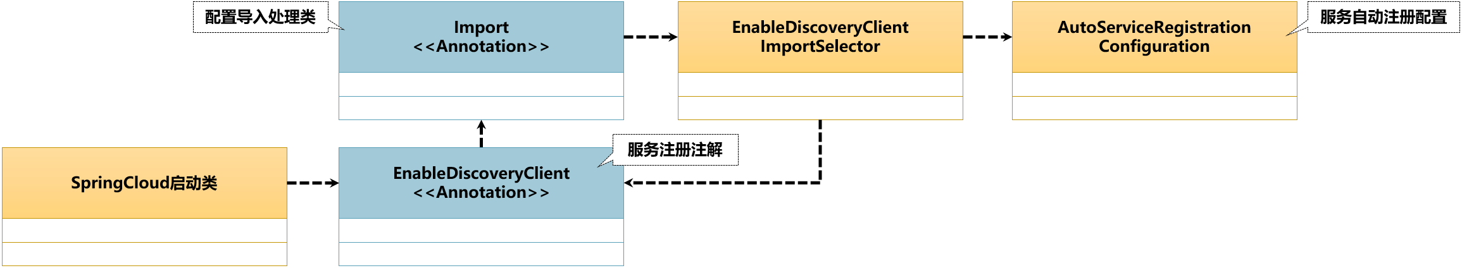
范例：EnableDiscoveryClientImportSelector源代码
package org.springframework.cloud.client.discovery; @Order(Ordered.LOWEST_PRECEDENCE - 100) // 最低优先级 public class EnableDiscoveryClientImportSelector extends SpringFactoryImportSelector<EnableDiscoveryClient> { @Override public String[] selectImports(AnnotationMetadata metadata) { String[] imports = super.selectImports(metadata); AnnotationAttributes attributes = AnnotationAttributes.fromMap( metadata.getAnnotationAttributes(getAnnotationClass().getName(), true)); boolean autoRegister = attributes.getBoolean("autoRegister"); // 属性解析 if (autoRegister) { // 自动注册状态开启 List<String> importsList = new ArrayList<>(Arrays.asList(imports)); importsList.add("org.springframework.cloud.client.serviceregistry."+ "AutoServiceRegistrationConfiguration"); // 服务自动注册配置类 imports = importsList.toArray(new String[0]); } else { // 未开启自动配置 Environment env = getEnvironment(); if (ConfigurableEnvironment.class.isInstance(env)) { ConfigurableEnvironment configEnv = (ConfigurableEnvironment) env; LinkedHashMap<String, Object> map = new LinkedHashMap<>(); // 自动注册未开启时，会将SpringCloud配置的属性项对应的内容设置为false map.put("spring.cloud.service-registry.auto-registration.enabled", false); MapPropertySource propertySource = new MapPropertySource( "springCloudDiscoveryClient", map); configEnv.getPropertySources().addLast(propertySource); } } return imports; } }

Slide 58
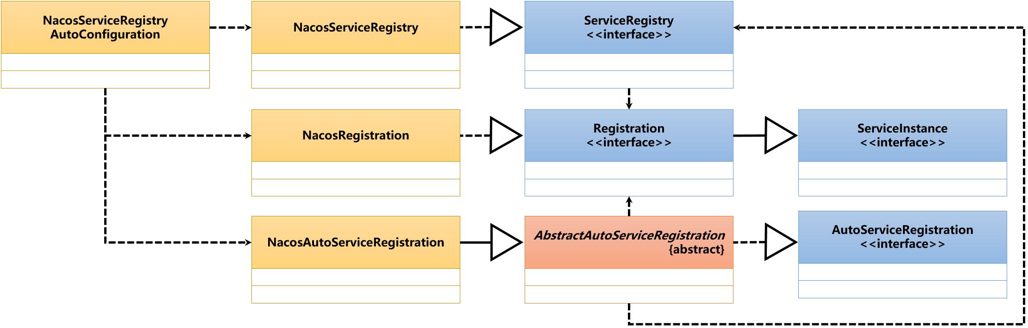
NacosServiceRegistryAutoConfiguration关联结构
在项目引入了Nacos依赖库之后，就可以通过NacosServiceRegistryAutoConfiguration类实现服务的自动注册配置操作，而在进行Nacos服务自动注册时，实际上是创建了NacosServiceRegistry（服务注册）、NacosRegistration（Nacos注册实例信息）以及NacosAutoServiceRegistration（服务自动注册）三个Bean的实例

Slide 59
范例：NacosServiceRegistryAutoConfiguration源代码
package com.alibaba.cloud.nacos.registry; @Configuration(proxyBeanMethods = false) @EnableConfigurationProperties @ConditionalOnNacosDiscoveryEnabled @ConditionalOnProperty( value = "spring.cloud.service-registry.auto-registration.enabled", matchIfMissing = true) @AutoConfigureAfter({ AutoServiceRegistrationConfiguration.class, AutoServiceRegistrationAutoConfiguration.class, NacosDiscoveryAutoConfiguration.class }) public class NacosServiceRegistryAutoConfiguration { @Bean public NacosServiceRegistry nacosServiceRegistry( NacosDiscoveryProperties nacosDiscoveryProperties) { return new NacosServiceRegistry(nacosDiscoveryProperties); // 服务注册 } @Bean @ConditionalOnBean(AutoServiceRegistrationProperties.class) public NacosRegistration nacosRegistration( NacosDiscoveryProperties nacosDiscoveryProperties, ApplicationContext context) { // 服务实例数据 return new NacosRegistration(nacosDiscoveryProperties, context); } @Bean @ConditionalOnBean(AutoServiceRegistrationProperties.class) public NacosAutoServiceRegistration nacosAutoServiceRegistration( NacosServiceRegistry registry, AutoServiceRegistrationProperties autoServiceRegistrationProperties, NacosRegistration registration) { // 服务自动注册 return new NacosAutoServiceRegistration(registry, autoServiceRegistrationProperties, registration); } }

Slide 60
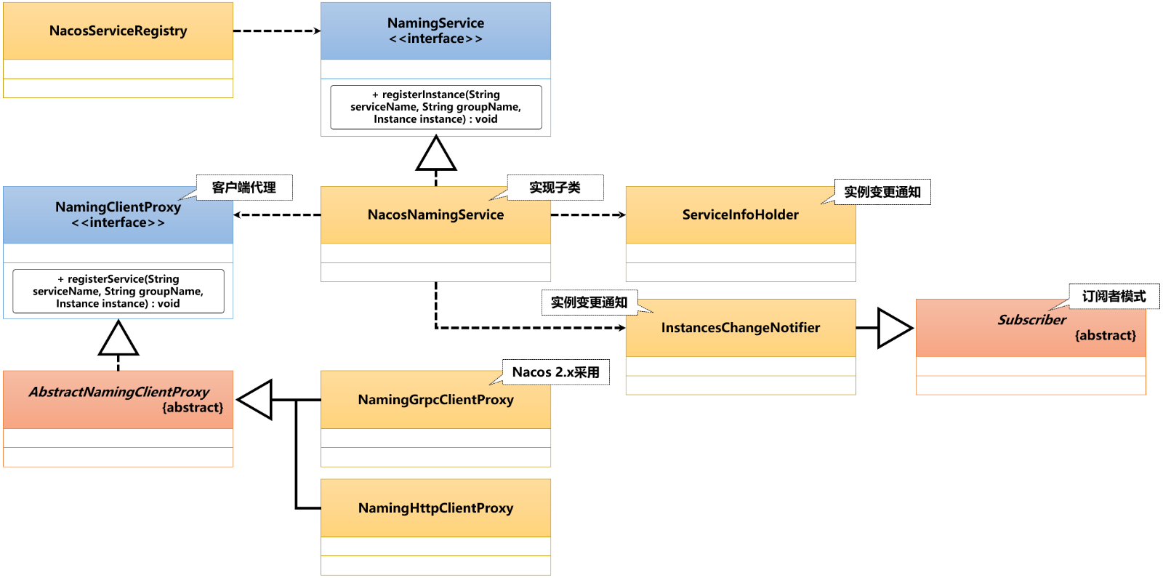
范例：NacosServiceRegistry类核心源代码
package com.alibaba.cloud.nacos.registry; public class NacosServiceRegistry implements ServiceRegistry<Registration> { // 保存application.yml中配置的Nacos服务主机的相关配置项 private final NacosDiscoveryProperties nacosDiscoveryProperties; private final NamingService namingService; // 服务注册实现类 public NacosServiceRegistry(NacosDiscoveryProperties nacosDiscoveryProperties) { this.nacosDiscoveryProperties = nacosDiscoveryProperties; this.namingService = nacosDiscoveryProperties.namingServiceInstance(); } @Override public void register(Registration registration) { // 注册服务实例 if (StringUtils.isEmpty(registration.getServiceId())) { return; } String serviceId = registration.getServiceId(); // 获取注册名称 String group = nacosDiscoveryProperties.getGroup(); // 获取注册分组 Instance instance = getNacosInstanceFromRegistration(registration); try {// 通过NamingService业务处理类实现服务实例的注册 namingService.registerInstance(serviceId, group, instance); } catch (Exception e) { } } @Override public Object getStatus(Registration registration) { // 获取实例状态 String serviceName = registration.getServiceId(); // 获取实例ID try { List<Instance> instances = nacosDiscoveryProperties.namingServiceInstance() .getAllInstances(serviceName); for (Instance instance : instances) { if (instance.getIp().equalsIgnoreCase(nacosDiscoveryProperties.getIp()) && instance.getPort() == nacosDiscoveryProperties.getPort()) { return instance.isEnabled() ? "UP" : "DOWN"; // 返回实例状态 } } } catch (Exception e) { } return null; } private Instance getNacosInstanceFromRegistration(Registration registration) { Instance instance = new Instance(); // 获取实例对象 instance.setIp(registration.getHost()); // 实例地址 instance.setPort(registration.getPort()); // 实例端口 instance.setWeight(nacosDiscoveryProperties.getWeight());// 实例权重 instance.setClusterName(nacosDiscoveryProperties.getClusterName());// 集群名称 instance.setMetadata(registration.getMetadata()); // 元数据 return instance; } }

Slide 61
范例：NamingGrpcClientProxy核心源代码
package com.alibaba.nacos.client.naming.remote.gprc; public class NamingGrpcClientProxy extends AbstractNamingClientProxy {// gRPC实现 @Override public void registerService(String serviceName, String groupName, Instance instance) throws NacosException { InstanceRequest request = new InstanceRequest(namespaceId, serviceName, groupName, NamingRemoteConstants.REGISTER_INSTANCE, instance); // 创建注册实例数据 requestToServer(request, Response.class); // 服务注册 namingGrpcConnectionEventListener.cacheInstanceForRedo( serviceName, groupName, instance); } private <T extends Response> T requestToServer(AbstractNamingRequest request, Class<T> responseClass) throws NacosException { try { request.putAllHeader(getSecurityHeaders()); // 设置头信息 request.putAllHeader(getSpasHeaders( NamingUtils.getGroupedNameOptional(request.getServiceName(), request.getGroupName()))); // 设置实例数据 Response response = requestTimeout < 0 ? rpcClient.request(request) : rpcClient.request(request, requestTimeout); // 请求响应 if (ResponseCode.SUCCESS.getCode() != response.getResultCode()) { throw new NacosException(response.getErrorCode(), response.getMessage()); } if (responseClass.isAssignableFrom(response.getClass())) { return (T) response; } } catch (Exception e) { throw new NacosException(NacosException.SERVER_ERROR, "Request … ", e); } throw new NacosException(NacosException.SERVER_ERROR, "Server return …"); } }

Slide 62
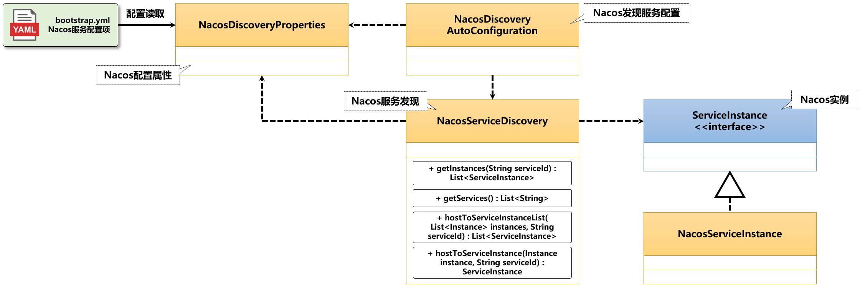
范例：NacosDiscoveryAutoConfiguration源代码
package com.alibaba.cloud.nacos.discovery; @Configuration(proxyBeanMethods = false) @ConditionalOnDiscoveryEnabled @ConditionalOnNacosDiscoveryEnabled public class NacosDiscoveryAutoConfiguration { @Bean @ConditionalOnMissingBean public NacosDiscoveryProperties nacosProperties() { // Nacos属性配置 return new NacosDiscoveryProperties(); } @Bean @ConditionalOnMissingBean public NacosServiceDiscovery nacosServiceDiscovery( NacosDiscoveryProperties discoveryProperties) { // Nacos服务发现工具类 return new NacosServiceDiscovery(discoveryProperties); } }

Slide 63

手机扫码 —— 随时关注我们
我们将持续进行各类编程技术的课程直播，如果你想第一时间收到我们的课程直播信息，可以拿出手机，通过不同平台APP扫码关注。

Slide 64


Slide 65


Slide 66



技术学习小程序
打开微信添加“沐言优拓”小程序，里面有免费的各类编程资源，通过手机直接学习。
李
兴
华

